Slide 1
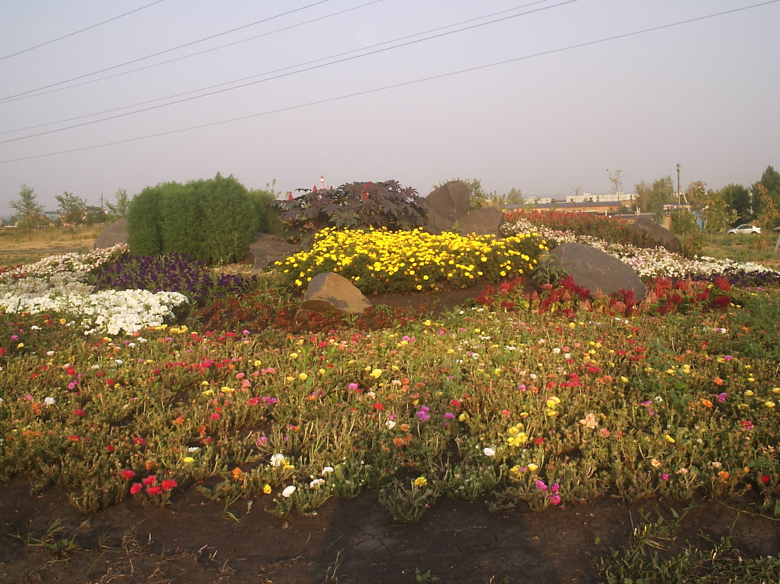
подготовка Первомайского района к празднованию 350-летия г. Пензы

Slide 2
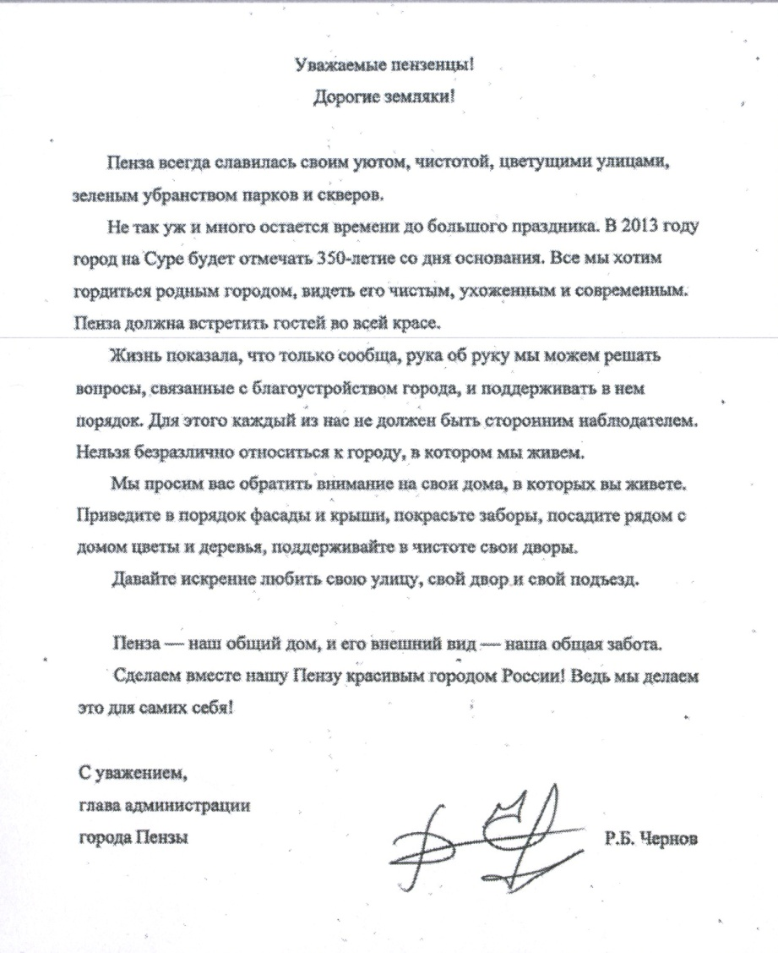
Обращение главы администрации города о подготовке к предстоящему 350-летию доводим до руководителей предприятий и организаций, малого бизнеса, населения.
Мы призываем горожан не быть безразличными наблюдателями, вносить свой вклад в поддержание чистоты и уюта, создание комфорта и красоты нашей «малой» Родины.
Есть понимание и результаты, но еще больше нам предстоит сделать.

Slide 3
В Первомайском районе находится
30 крупных и средних промышленных предприятий, из них
18 расположены на центральных улицах города, а также
около 800 объектов потребительского рынка, включая объекты некапитального строительства, из которых
более 300 предприятий торговли и бытового обслуживания расположены на магистральных улицах.

Slide 4
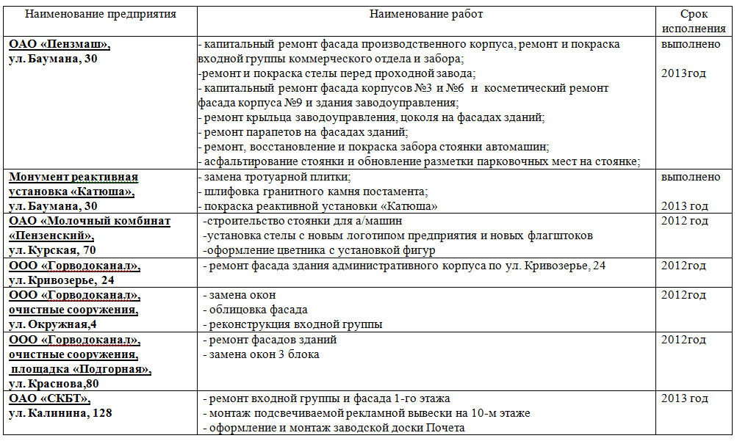
ПЛАН мероприятий по подготовке промышленных предприятий Первомайского района к 350-летию основания города Пензы.

Slide 5
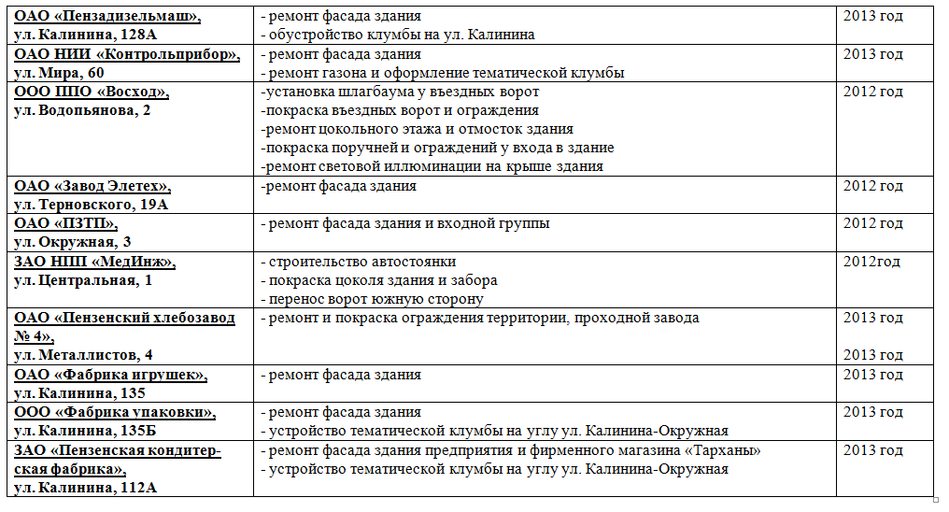
ПЛАН мероприятий по подготовке промышленных предприятий Первомайского района к 350-летию основания города Пензы.

Slide 6
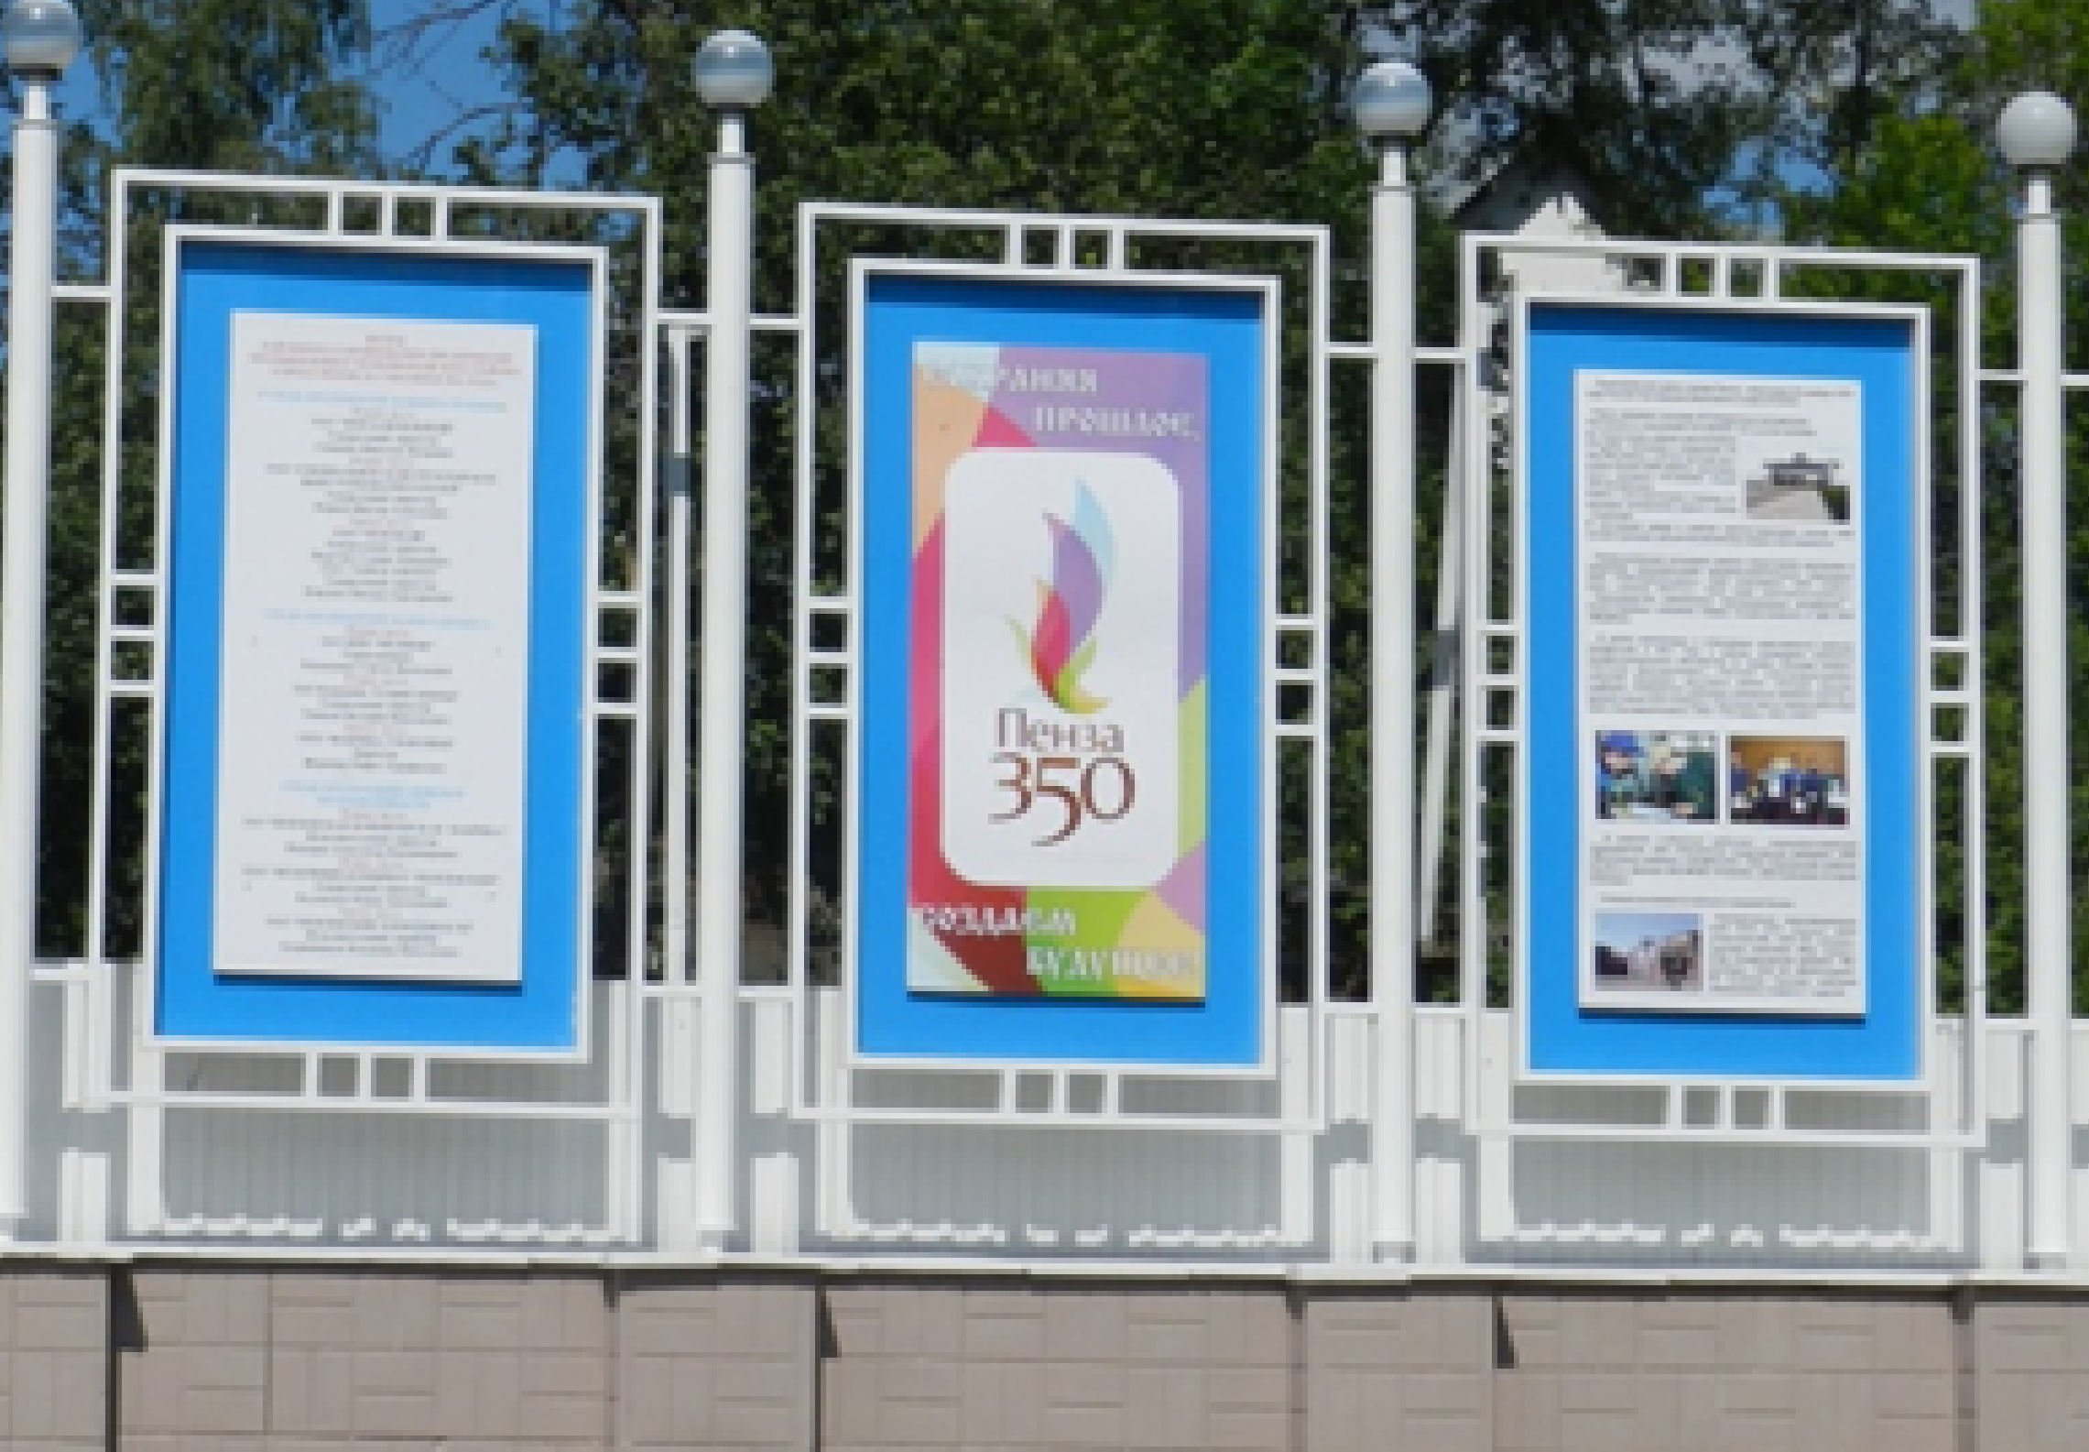
Оформление экспозиции на районной Доске Почета, посвященной 350-летию основания города Пензы
Реализованные мероприятия:
- ремонт и покраска конструкции;
- оформление экспозиции к 350-летию.

Slide 7
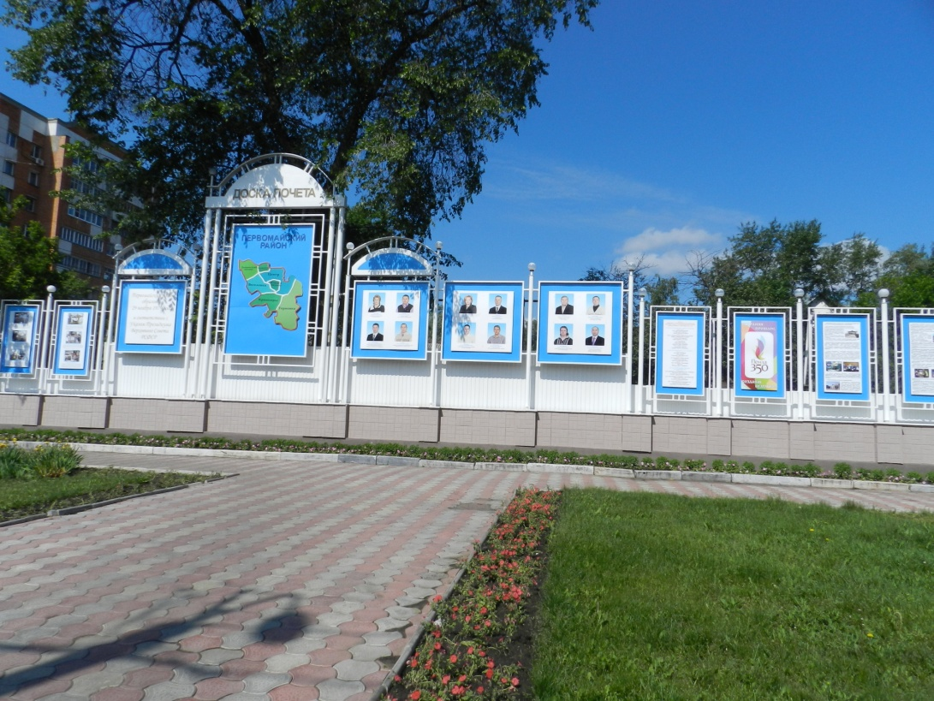
Районная Доска Почета
Планируемые мероприятия:
- ремонт и покраска конструкции;
- оформление экспозиции к 350-летию;
- замена плитки;
- ремонт газонной части;
- устройство клумбы с тематическим оформлением;

Slide 8
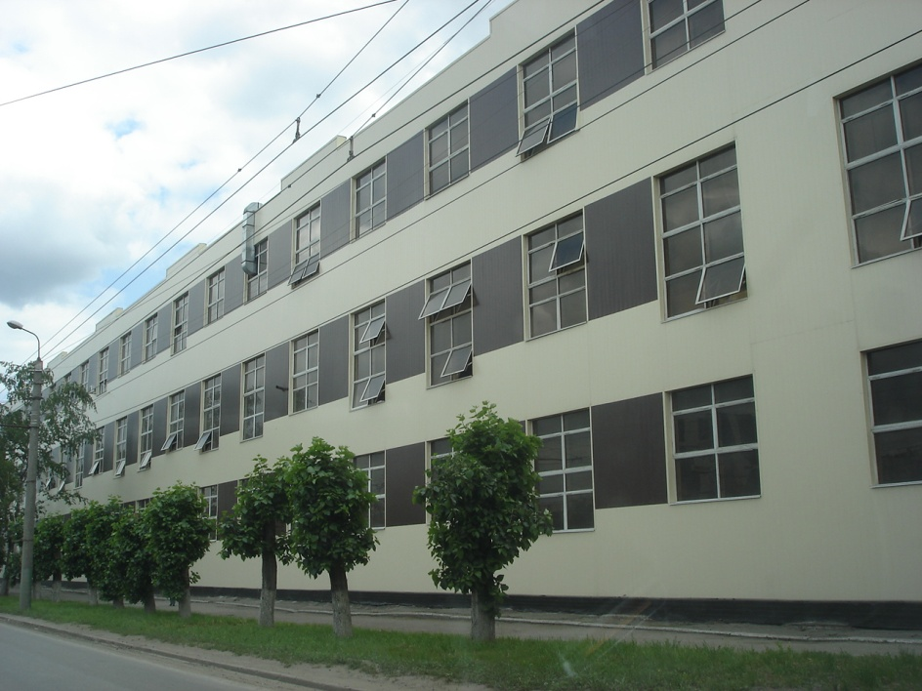
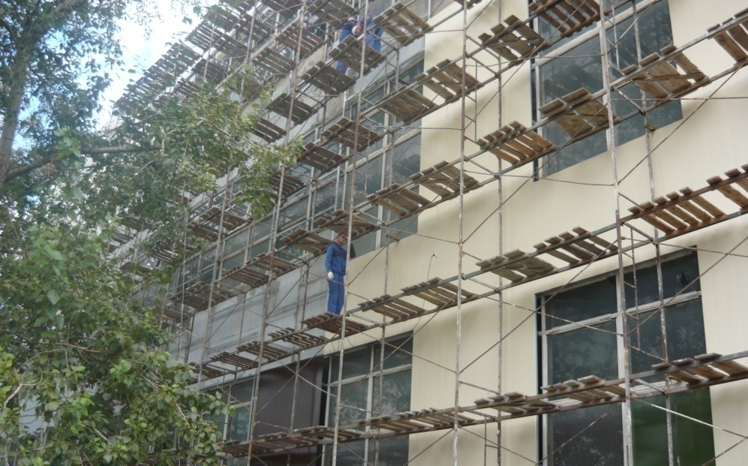
ОАО «Пензмаш», ул. Баумана, 30
Реализованные мероприятия:
- капитальный ремонт фасада производственного корпуса по ул. Баумана;
- ремонт и покраска входной группы коммерческого отдела;
- покраска забора;

Slide 9
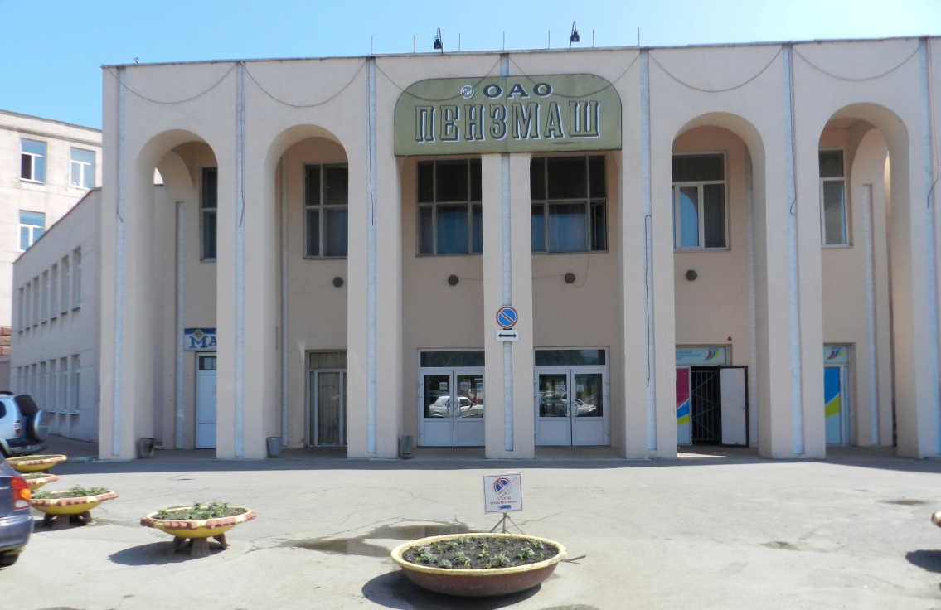
ОАО «Пензмаш», ул. Баумана, 30
Планируемые мероприятия:
- ремонт и покраска стелы перед проходной завода;
- капитальный ремонт фасада корпусов №3 и №6 со стороны ул. Баумана;
- косметический ремонт фасада корпуса №9 по ул. Баумана и со стороны реки Суры;
- косметический ремонт фасадной части здания заводоуправления;
- ремонт крыльца заводоуправления;
- ремонт и покраска цоколя на фасадах зданий;
- ремонт парапетов на фасадах зданий;
- ремонт, восстановление и покраска забора стоянки автомашин;
- асфальтирование стоянки;
- обновление разметки парковочных мест на автостоянке;

Slide 10
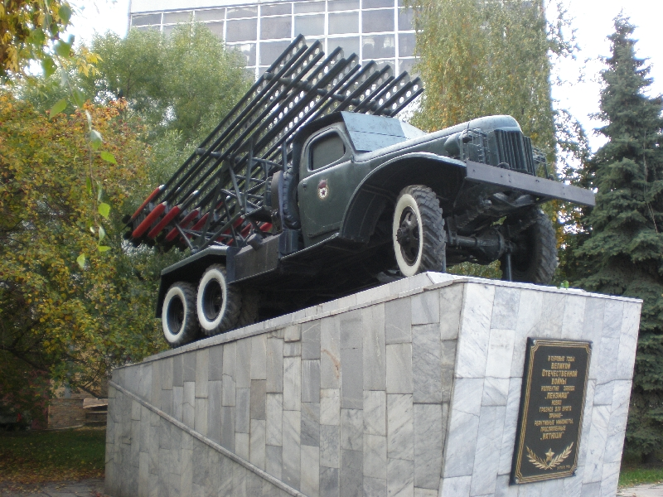
ОАО «Пензмаш» Монумент реактивная установка «Катюша»
Реализованные мероприятия:
- замена тротуарной плитки;
- шлифовка гранитного камня постамента;
- покраска реактивной установки «Катюша».
Планируемые мероприятия:
- покраска реактивной установки «Катюша»;
- благоустройство территории.

Slide 11
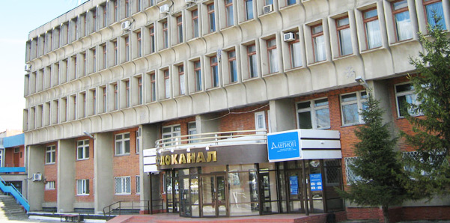
ООО «Горводоканал» ул. Кривозерье, 24
Планируемые мероприятия:
ремонт фасада здания административного корпуса;
благоустройство территории.

Slide 12
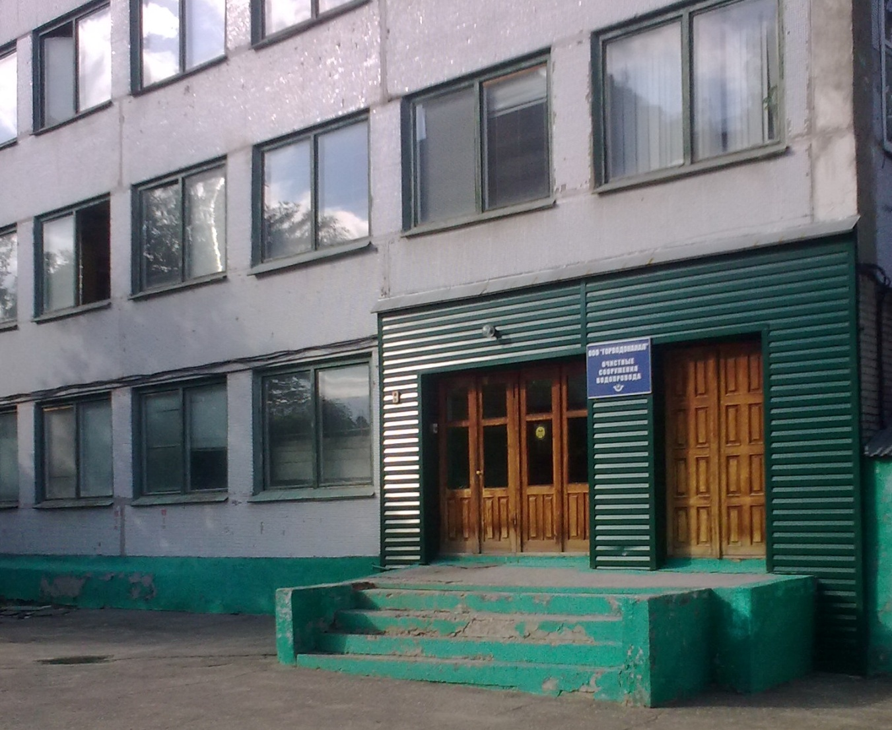
ООО «Горводоканал» Очистные сооружения, ул. Окружная, 4
Планируемые мероприятия:
замена окон фасада административно-лабораторного корпуса;
облицовка фасада административно-лабораторного корпуса виниловым сайдингом;
реконструкция входной группы административно-лабораторного корпуса.

Slide 13
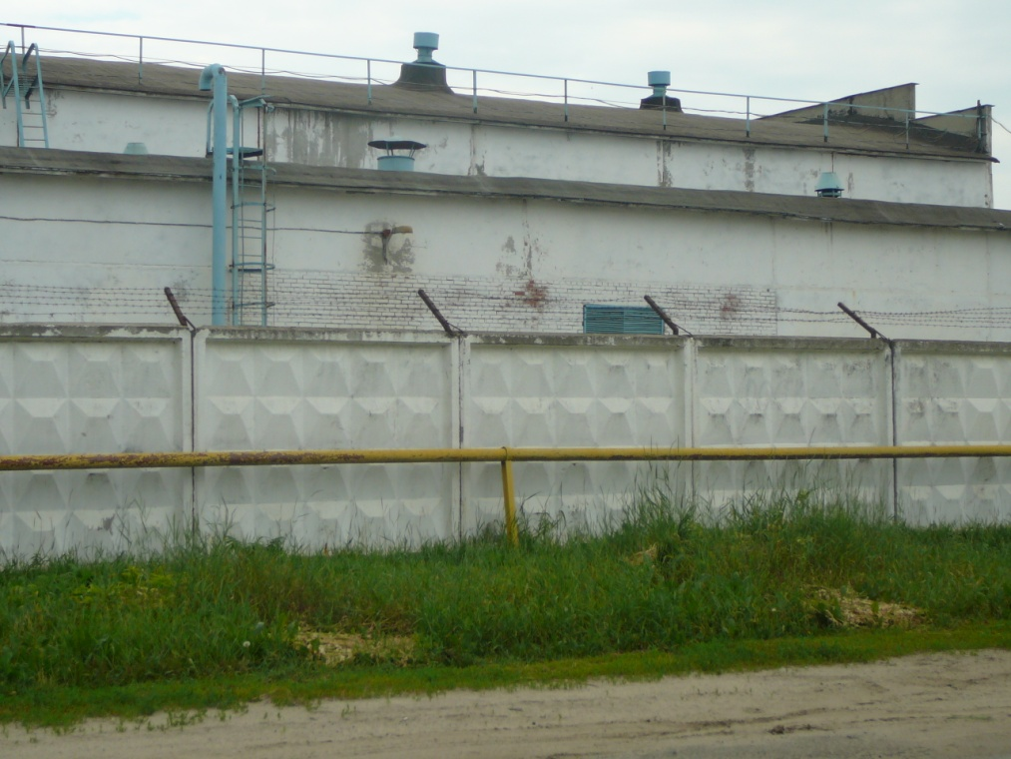
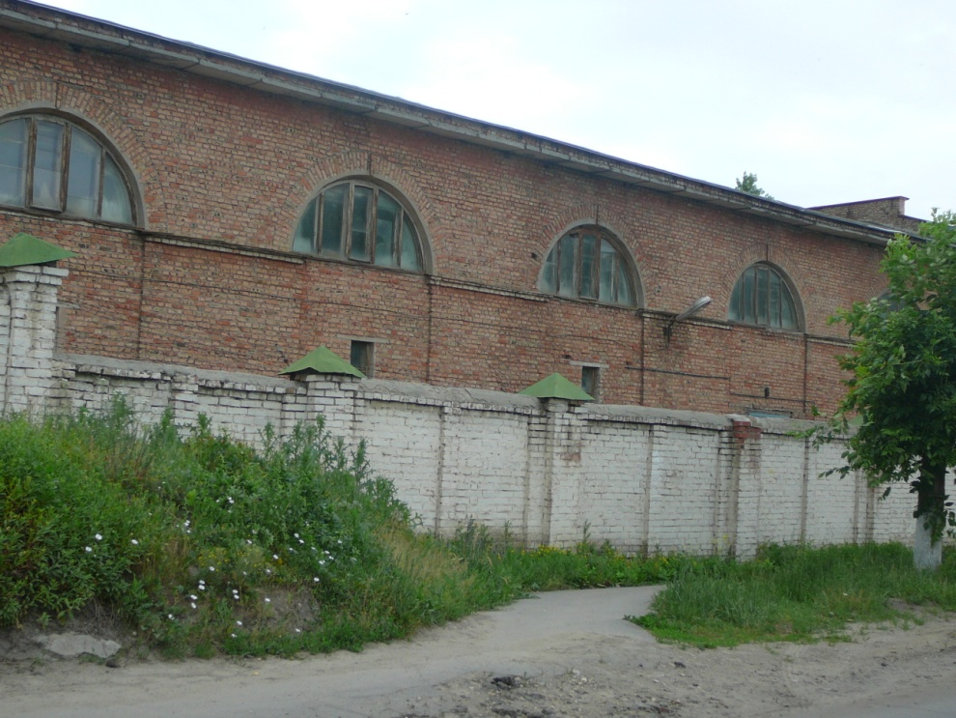
ООО «Горводоканал» Очистные сооружения, площадка «Подгорная», ул. Краснова, 80
Планируемые мероприятия:
ремонт фасада реагентного хозяйства;
ремонт фасада 1, 2, 3 блоков;
замена окон 3 блока.

Slide 14
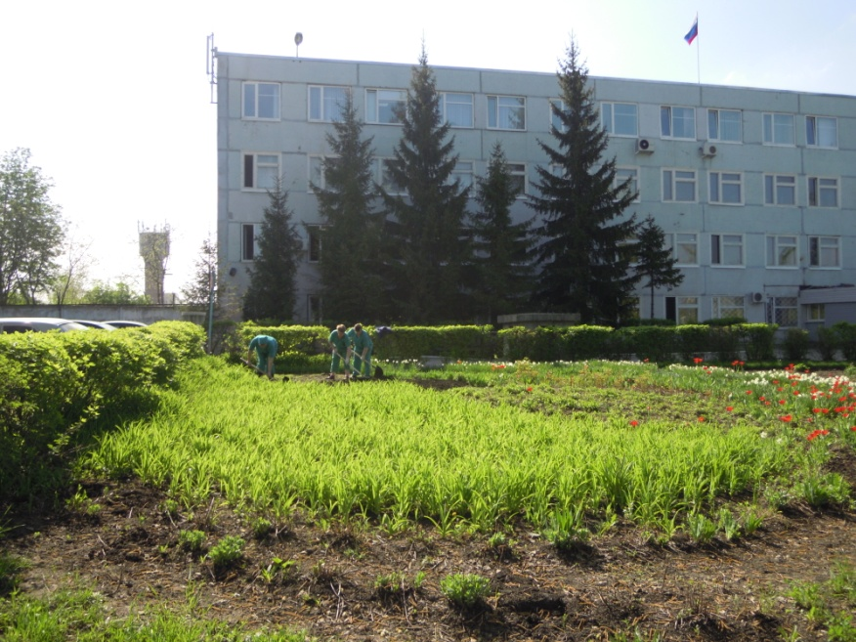
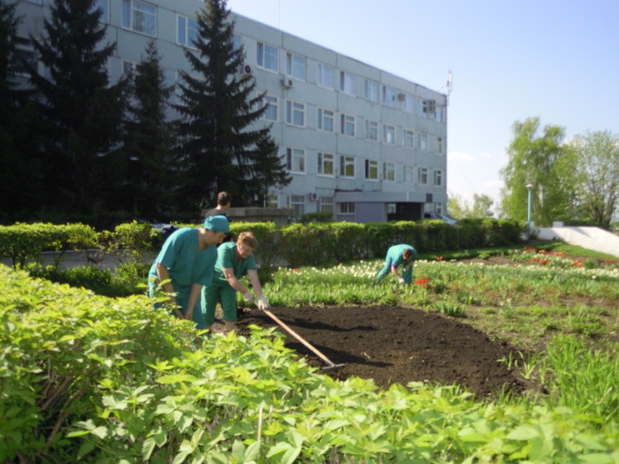
ОАО «Молочный комбинат «Пензенский»
Планируемые мероприятия
к празднованию 350-летия со дня основания города Пензы:
- строительство стоянки для автомашин;
установка стелы с новым логотипом предприятия;
установка новых флагштоков у главного входа;
оформлению цветников с установкой фигур.

Slide 15
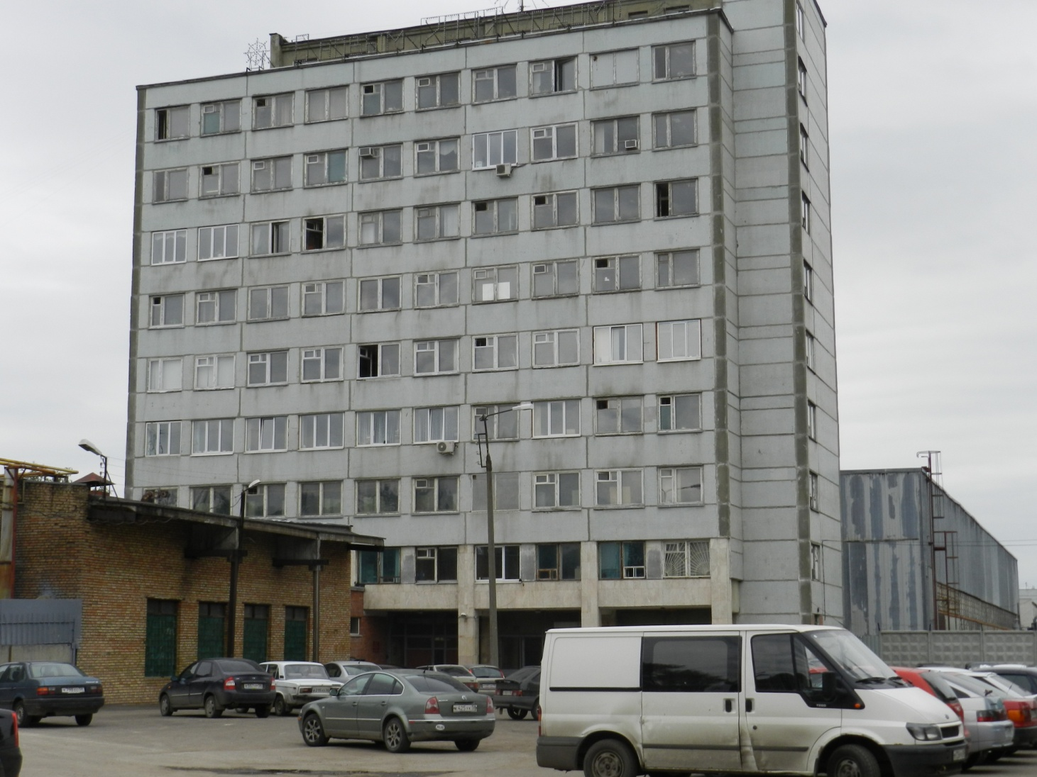
ОАО «СКБТ»
Планируемые мероприятия:
ремонт входной группы и фасада первого этажа;
монтаж подсвечиваемой рекламной вывески;
оформление и монтаж заводской Доски Почета.

Slide 16
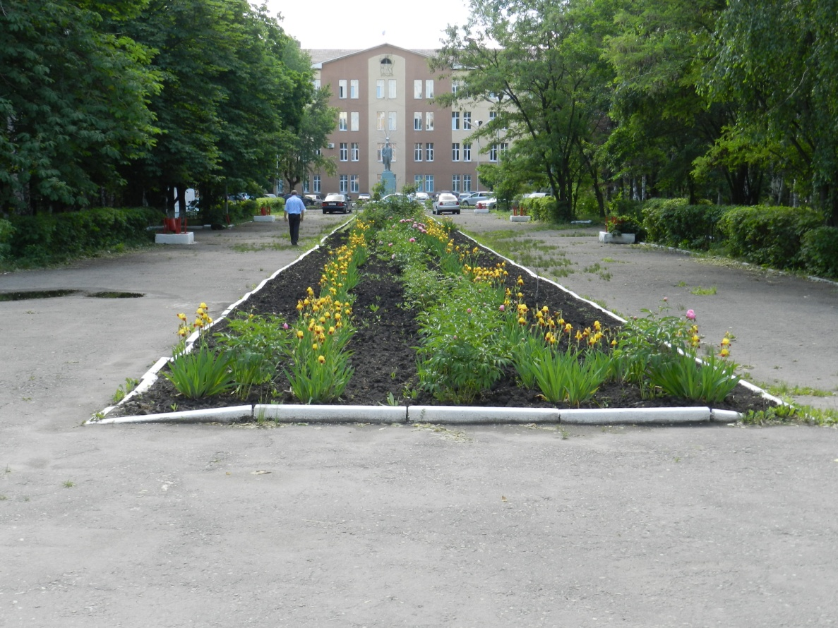
ОАО «Пензадизельмаш»
Планируемые мероприятия:
ремонт фасада здания;
благоустройство территории;
обустройство клумбы.

Slide 17
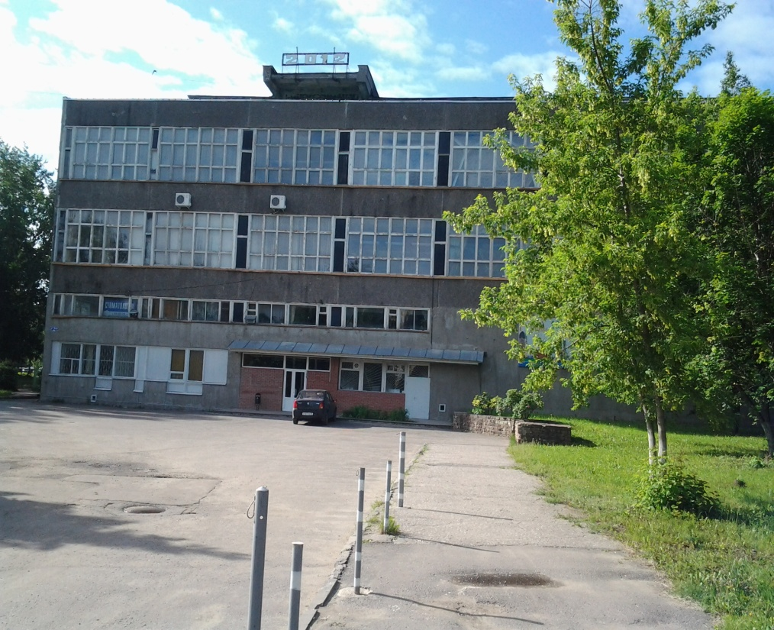
ОАО НИИ «Контрольприбор»
Планируемые мероприятия:
ремонт фасада здания;
ремонт газона;
оформление тематической клумбы.

Slide 18
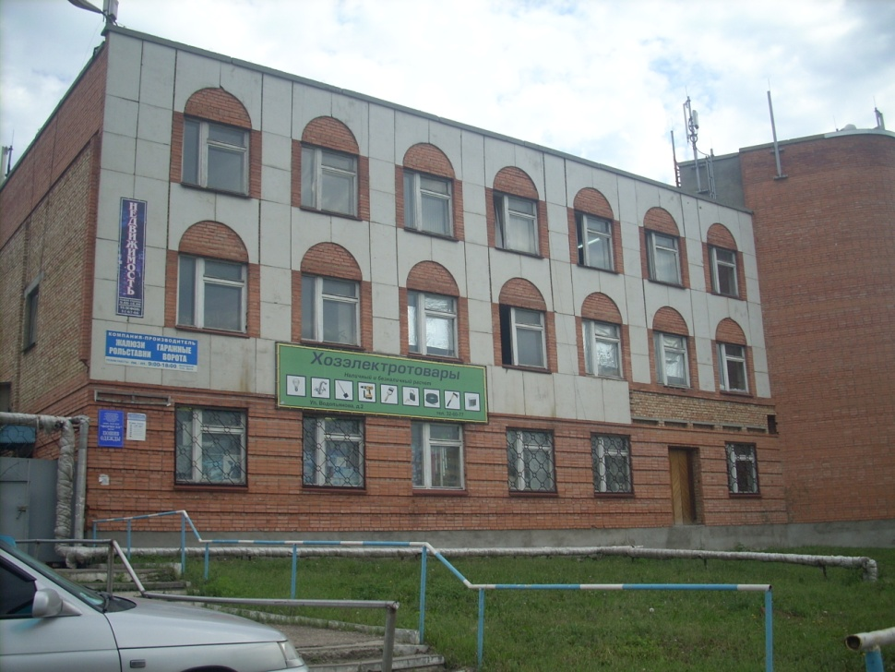
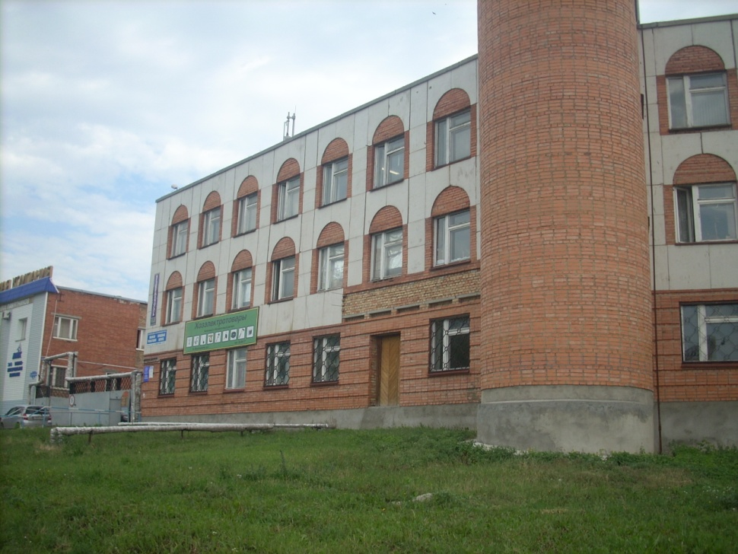
ООО ППО «Восход»
Планируемые мероприятия:
установка шлагбаума у въездных ворот;
покраска въездных ворот и ограждения;
ремонт штукатурки цокольного этажа здания;
ремонт отмосток;
покраска поручней и ограждений у входа в здание;
ремонт световой иллюминации;
благоустройство территории.

Slide 19
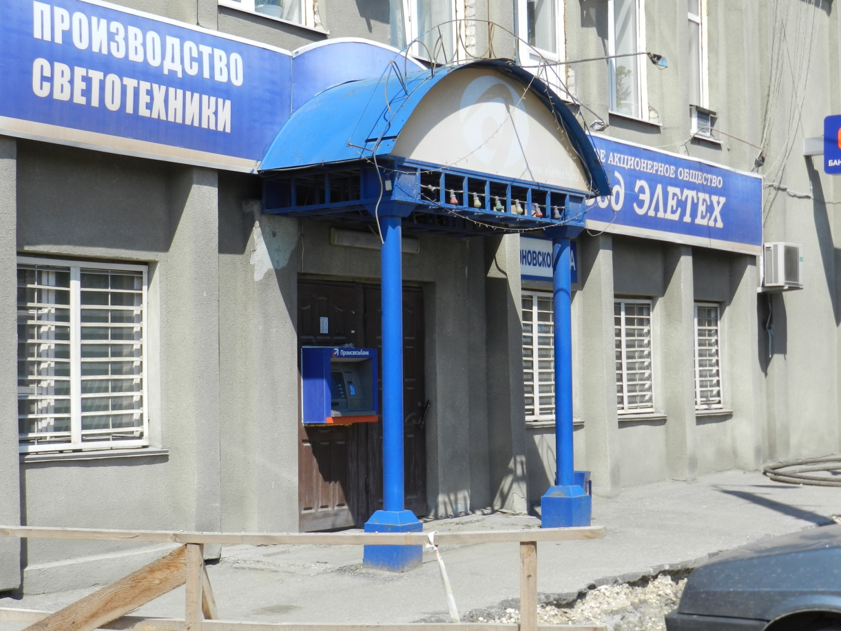
ОАО «завод Элетех»
Планируемые мероприятия:
ремонт фасада;
благоустройство территории.

Slide 20
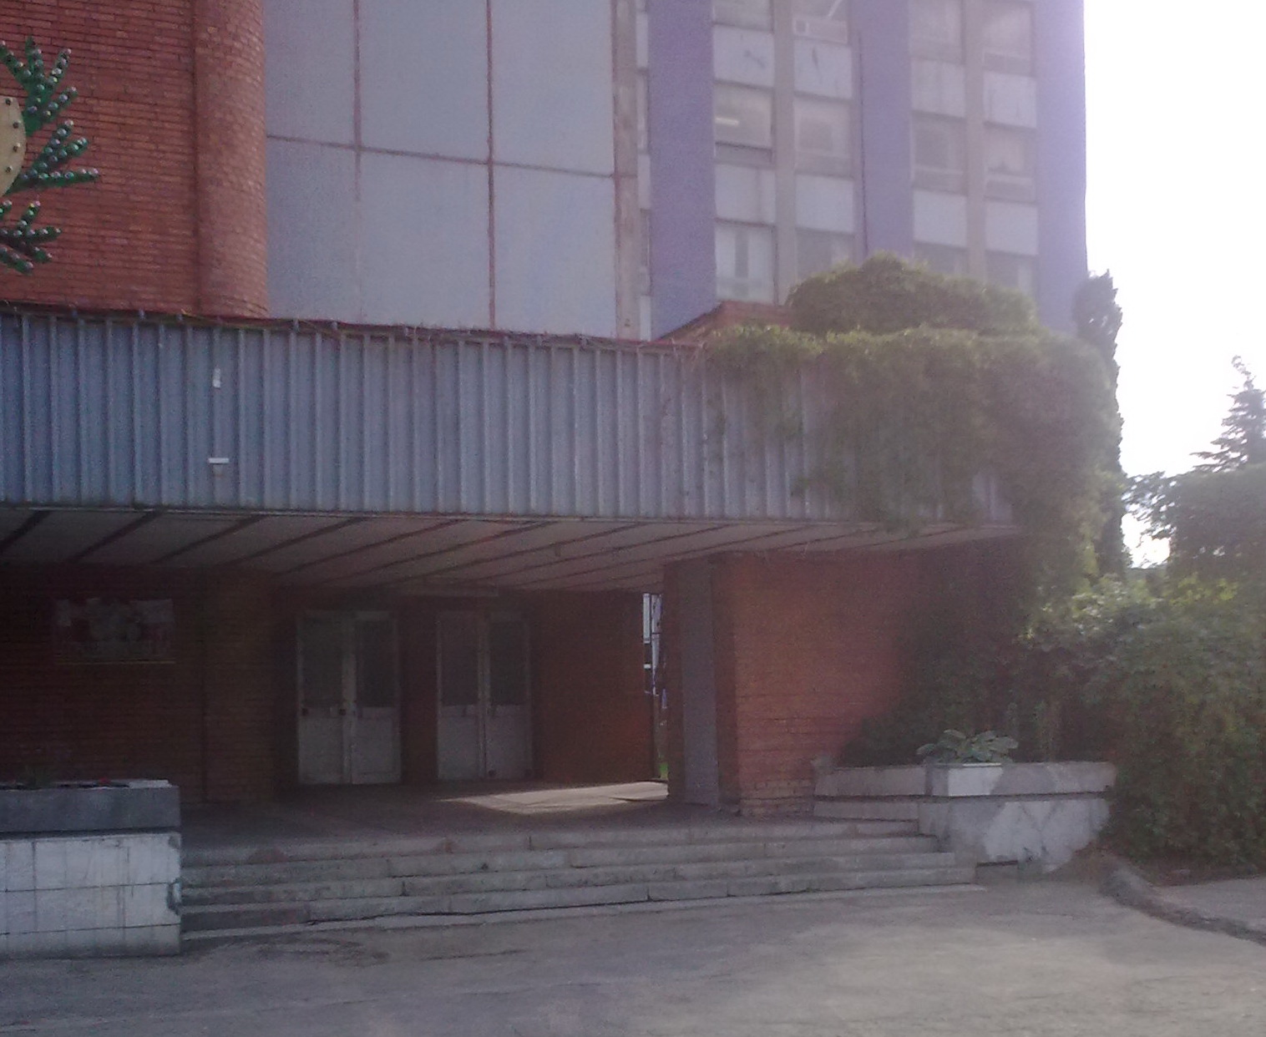
ОАО «ПЗТП»
Планируемые мероприятия:
ремонт фасада здания и входной группы;
благоустройство территории.

Slide 21
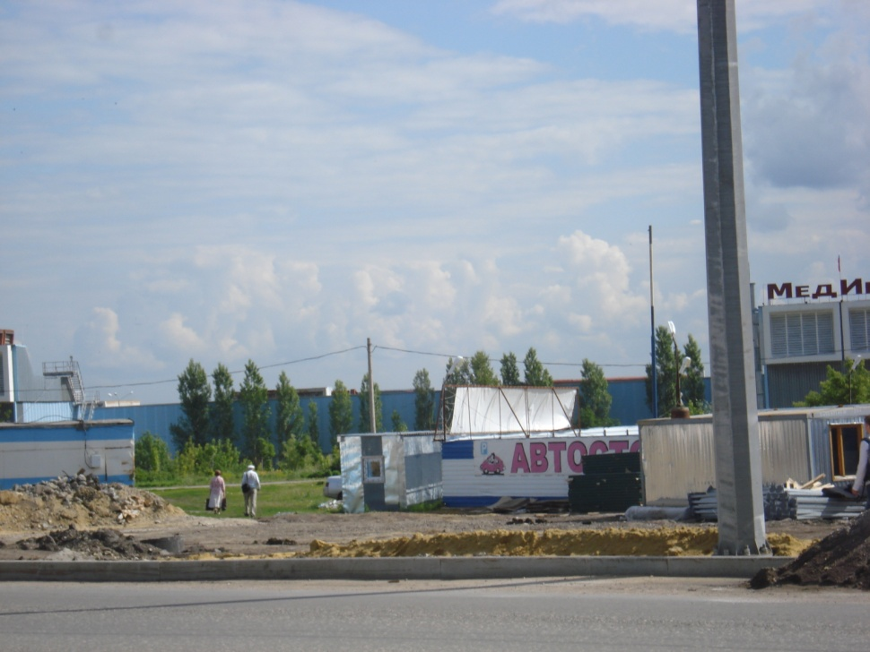
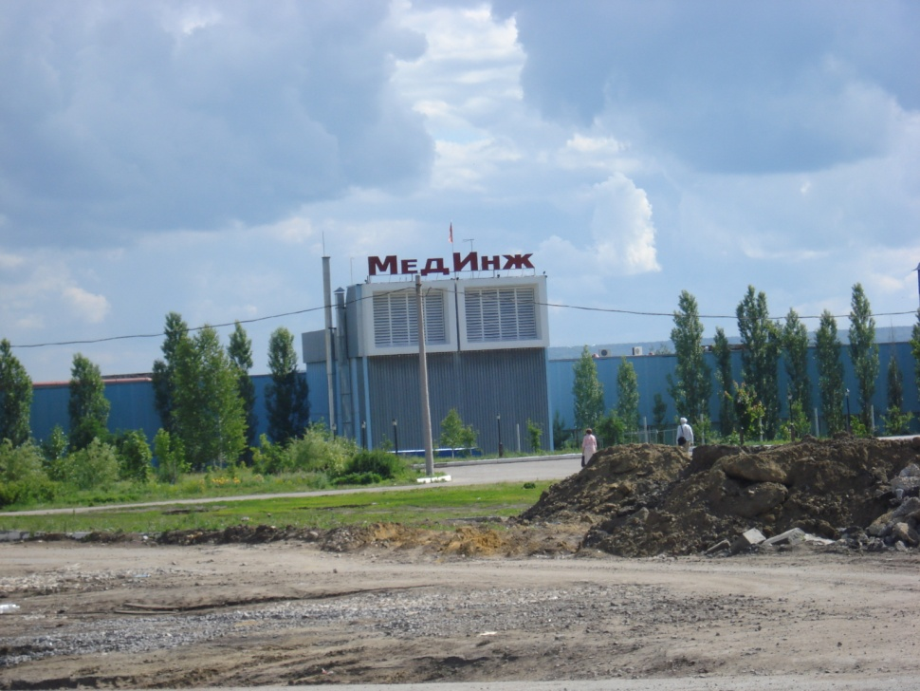
ЗАО НПП «МедИнж»
Планируемые мероприятия:
строительство автостоянки;
покраска цоколя здания;
покраска забора;
перенос ворот на южную сторону.

Slide 22
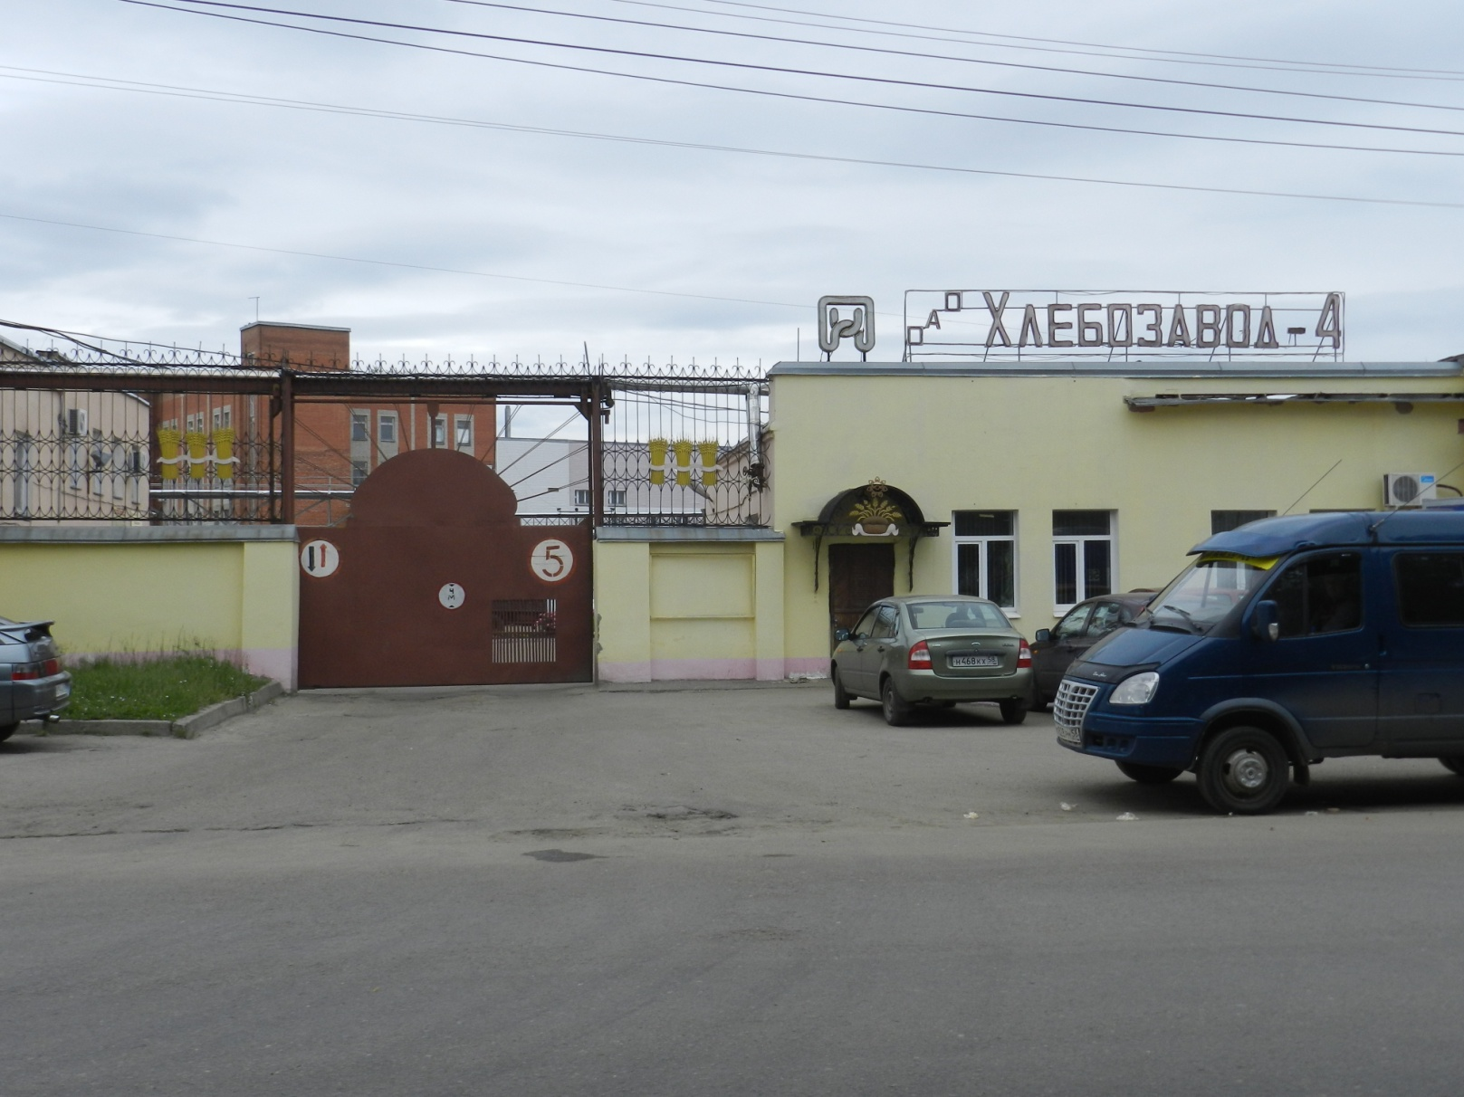
ОАО «Пензенский хлебозавод №4»
Планируемые мероприятия:
ремонт и покраска ограждений территории и проходной завода.

Slide 23
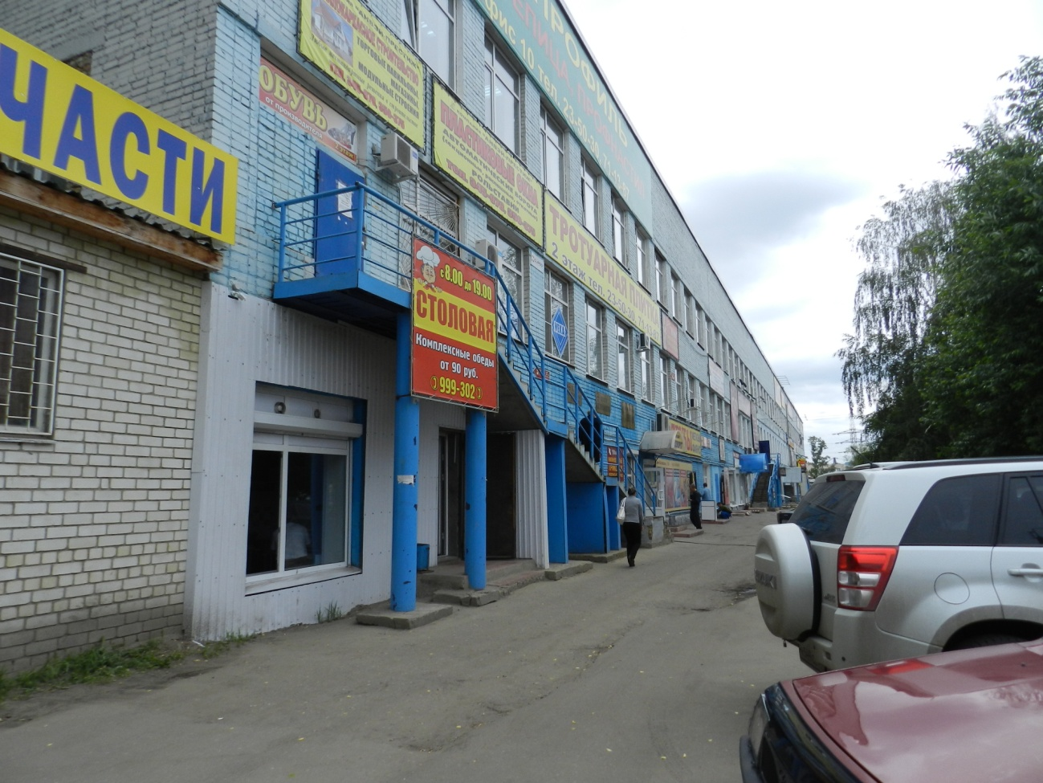
ОАО «Фабрика игрушек»
Планируемые мероприятия:
ремонт и покраска фасада здания;
обустройство тематической клумбы на углу ул. Калинина-ул. Окружная.
благоустройство территории.

Slide 24
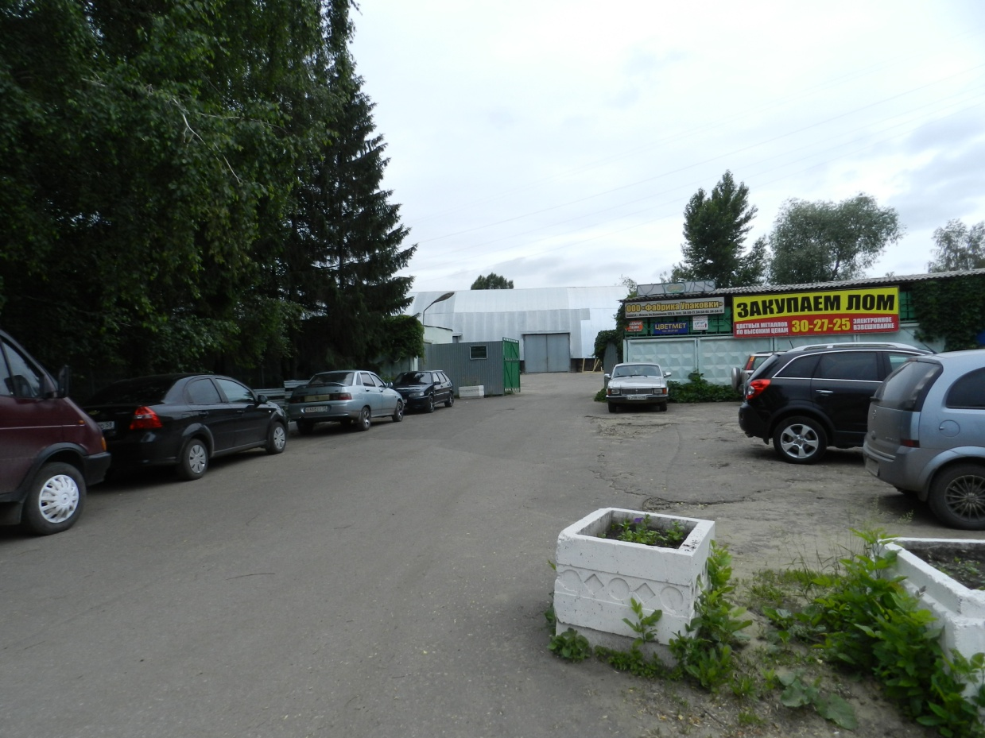
ООО «Фабрика упаковки»
Планируемые мероприятия:
ремонт фасада здания;
устройство тематической клумбы на углу ул. Калинина-ул. Окружная;
благоустройство территории.

Slide 25
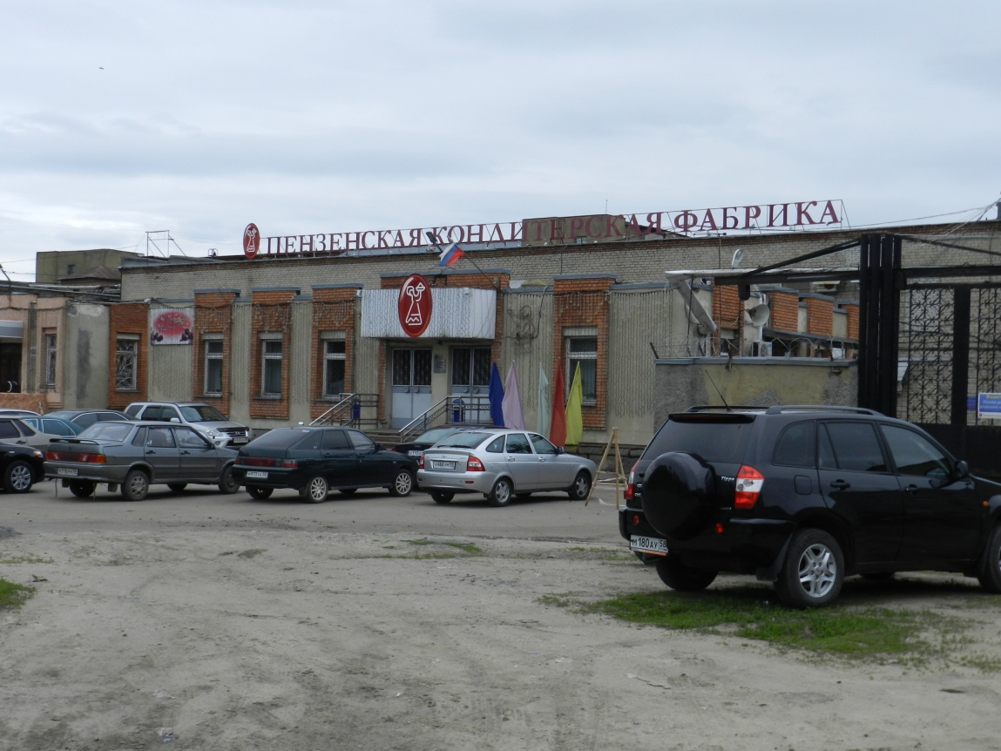
ЗАО «Пензенская кондитерская фабрика»
Планируемые мероприятия:
ремонт фасада здания предприятия и фирменного магазина «Тарханы»;
устройство тематической клумбы на углу ул. Калинина-ул. Окружная;
благоустройство территории.

Slide 26
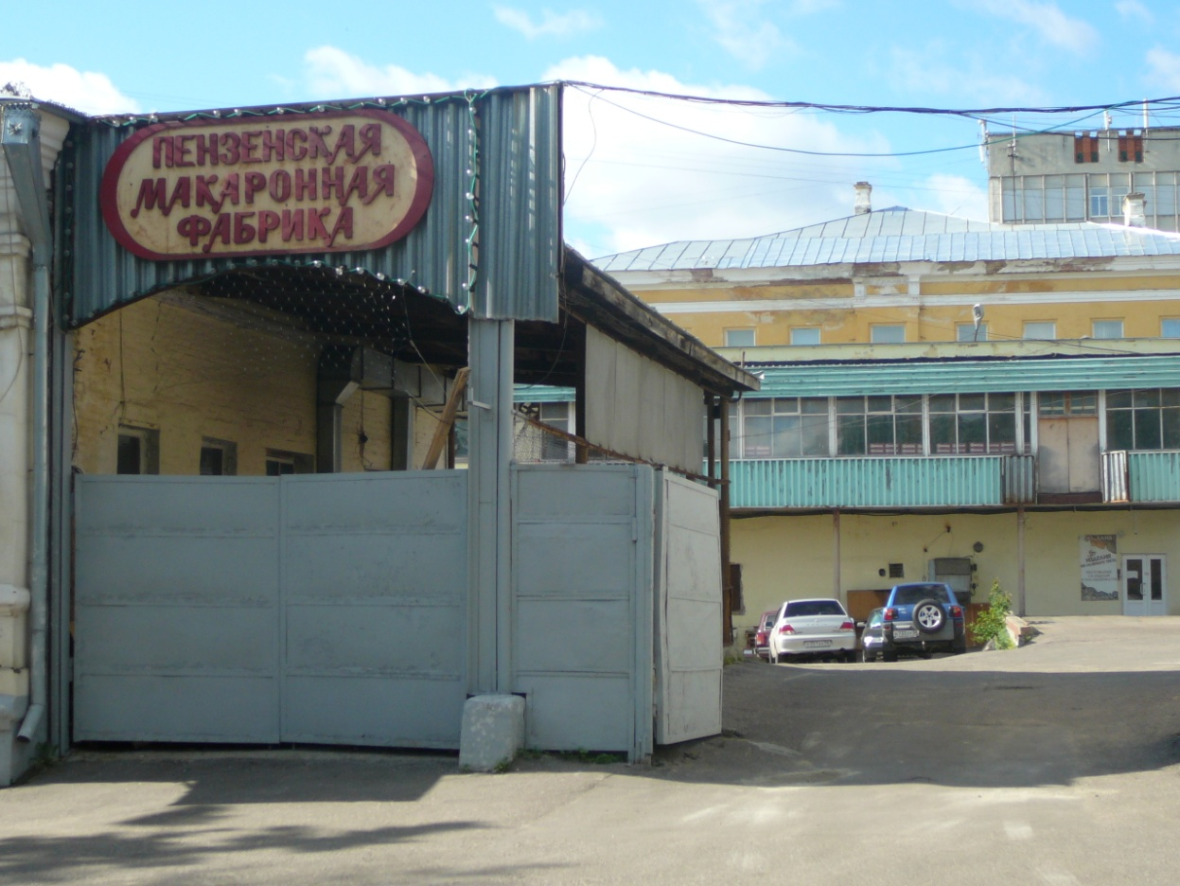
ЗАО «Пензенская макаронная фабрика»
Планируемые мероприятия:
ремонт и покраска фасада и забора;
благоустройство территории.

Slide 27
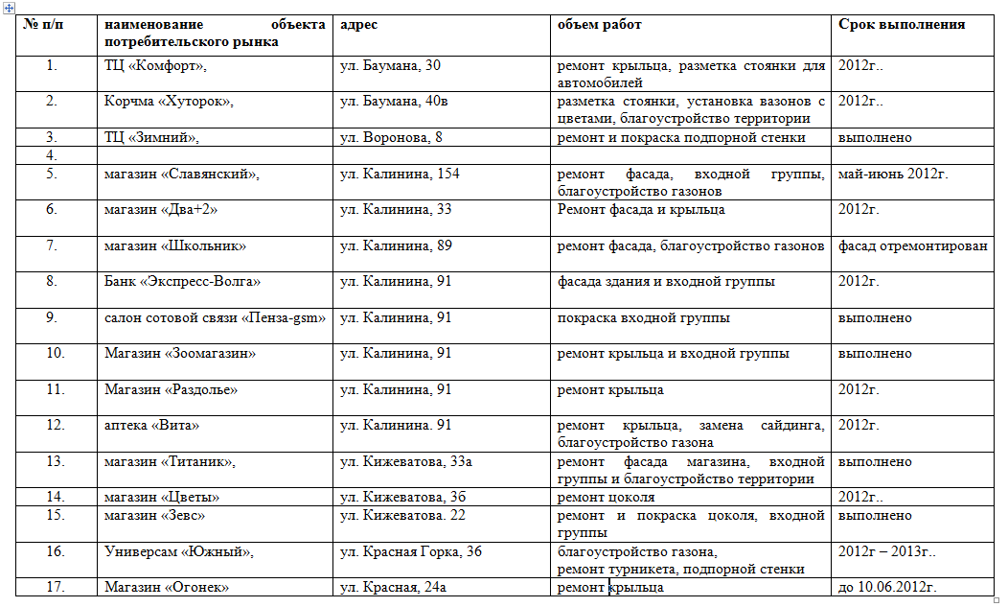
ПЛАН мероприятий по подготовке ОБЪЕКТОВ ПОТРЕБИТЕЛЬСКОГО РЫНКА Первомайского района к 350-летию основания города Пензы.

Slide 28
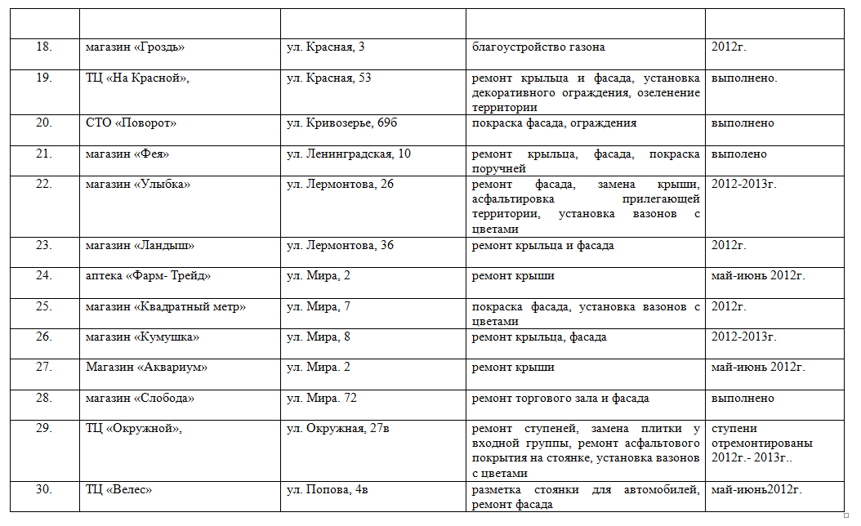
ПЛАН мероприятий по подготовке ОБЪЕКТОВ ПОТРЕБИТЕЛЬСКОГО РЫНКА Первомайского района к 350-летию основания города Пензы.

Slide 29
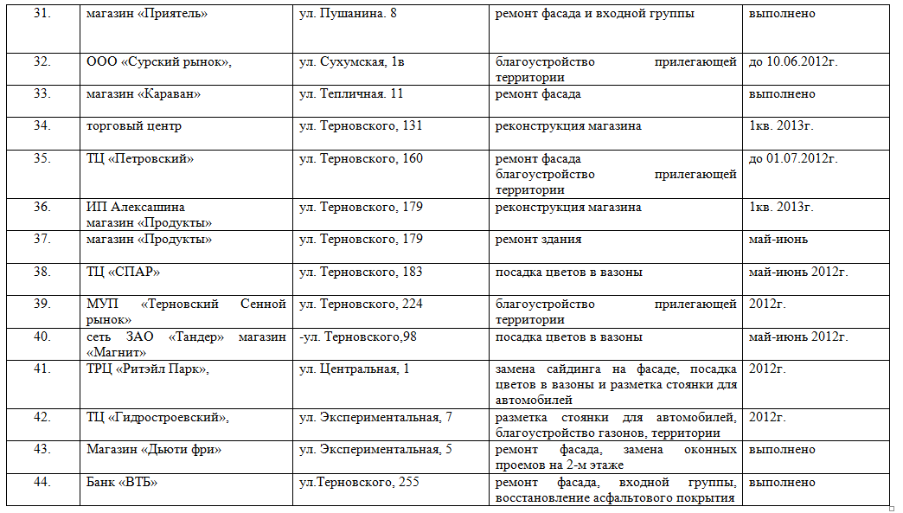
ПЛАН мероприятий по подготовке ОБЪЕКТОВ ПОТРЕБИТЕЛЬСКОГО РЫНКА Первомайского района к 350-летию основания города Пензы.

Slide 30
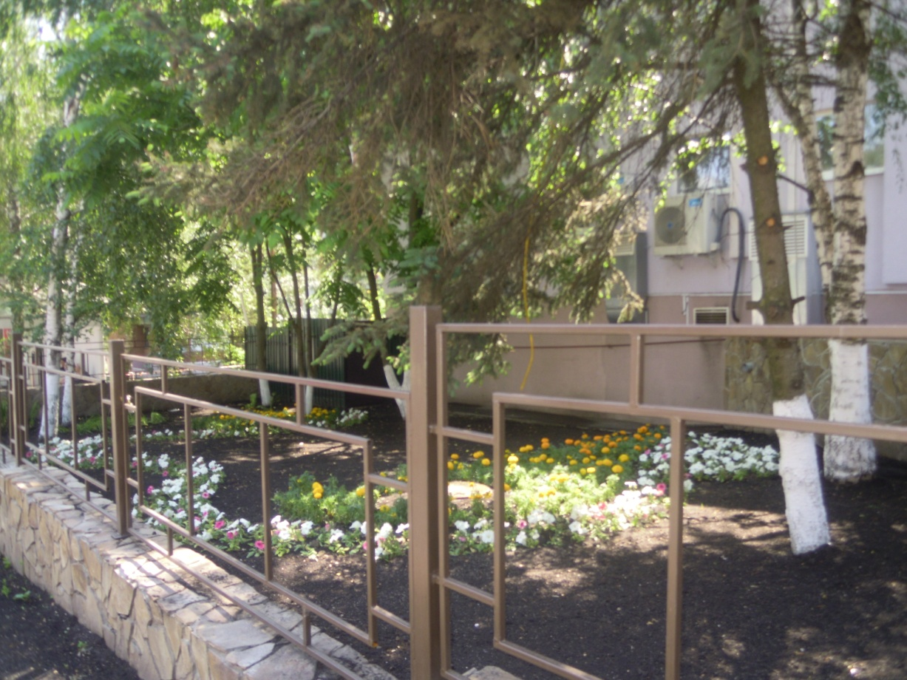
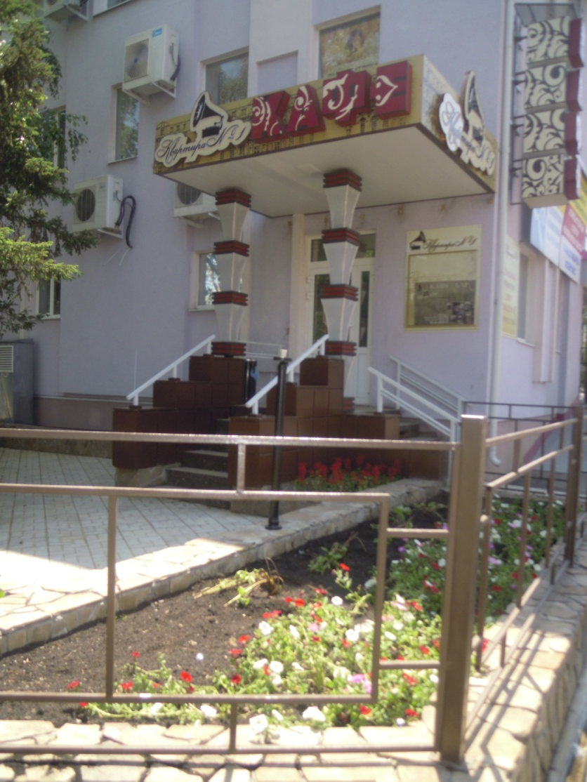
Торговый центр «На Красной», ул. Красная, 53
- отремонтирован фасад магазина;
- благоустроена территория, разбита клумба

Slide 31
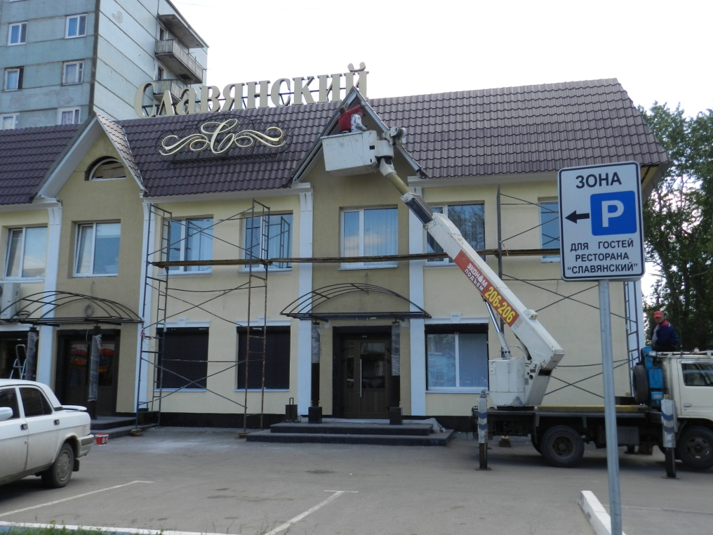
Реконструкция здания ООО «Славянский», ул. Калинина, 154
Реализуемые мероприятия:
завершение реконструкции фасада и входной группы магазина;
благоустройство газонов и стоянки для автомобилей.

Slide 32
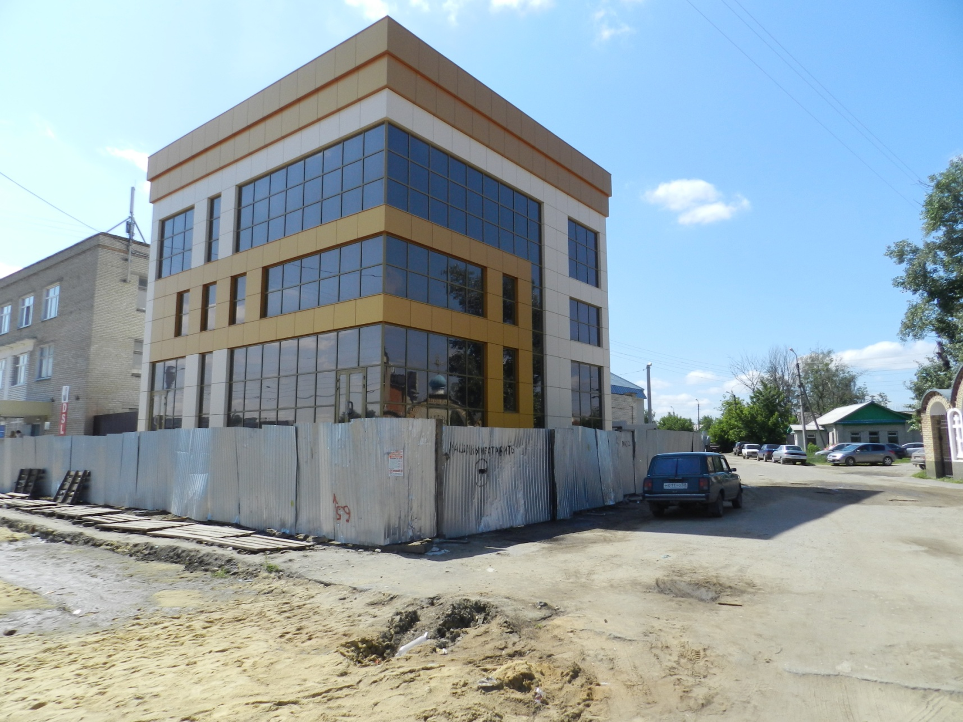
Реконструкция магазина «Антошка», ул. Терновского, 131
Реализуемые мероприятия:
завершение реконструкции магазина;
благоустройство прилегающей территории.

Slide 33
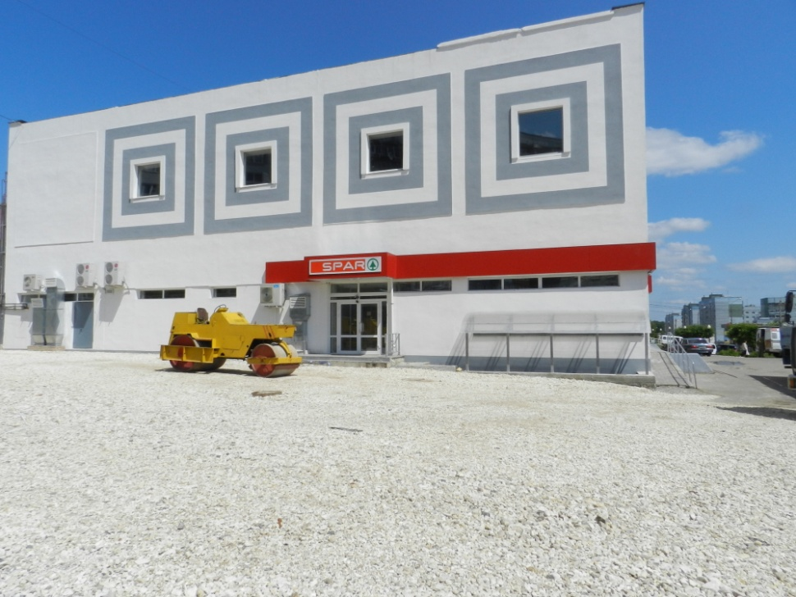
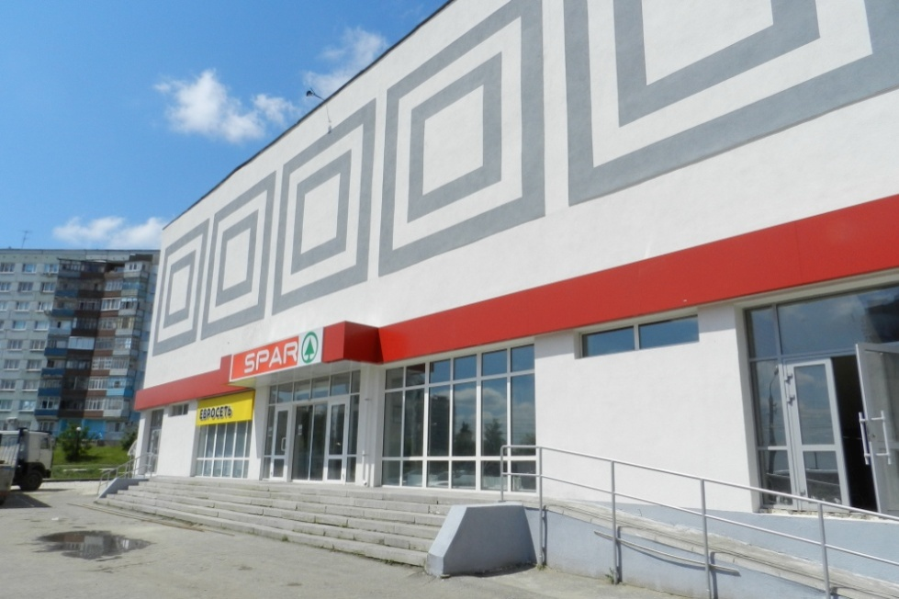
Реконструкция торгового центра на ул. Кижеватова, 8
Реализуемые мероприятия:
завершение асфальтировки стоянки для автомобилей;
благоустройство прилегающей территории.

Slide 34
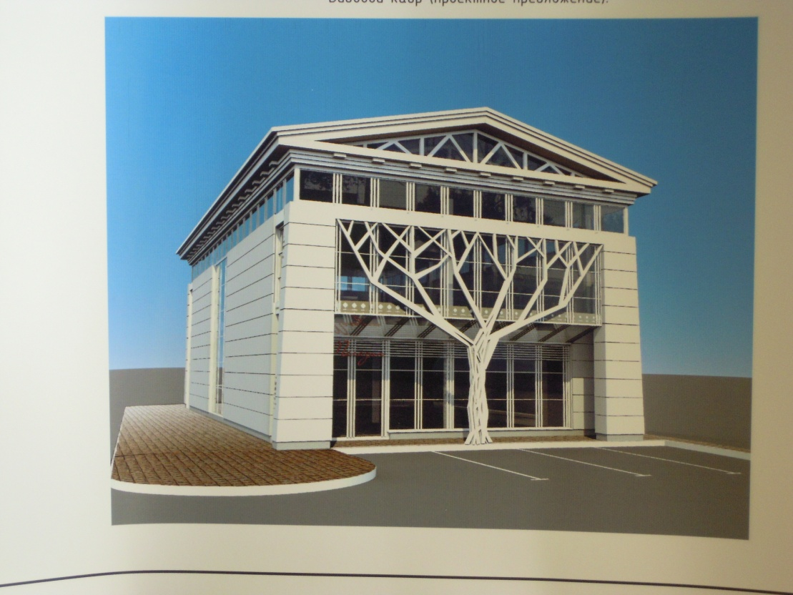
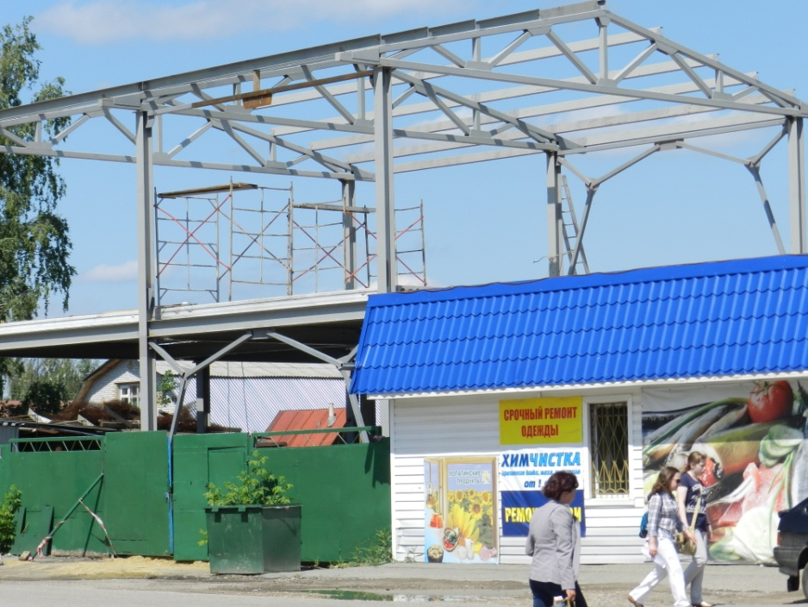
Ул. Терновского, 179
Реализуемые мероприятия:
реконструкция магазина;
благоустройство прилегающей территории.

Slide 35
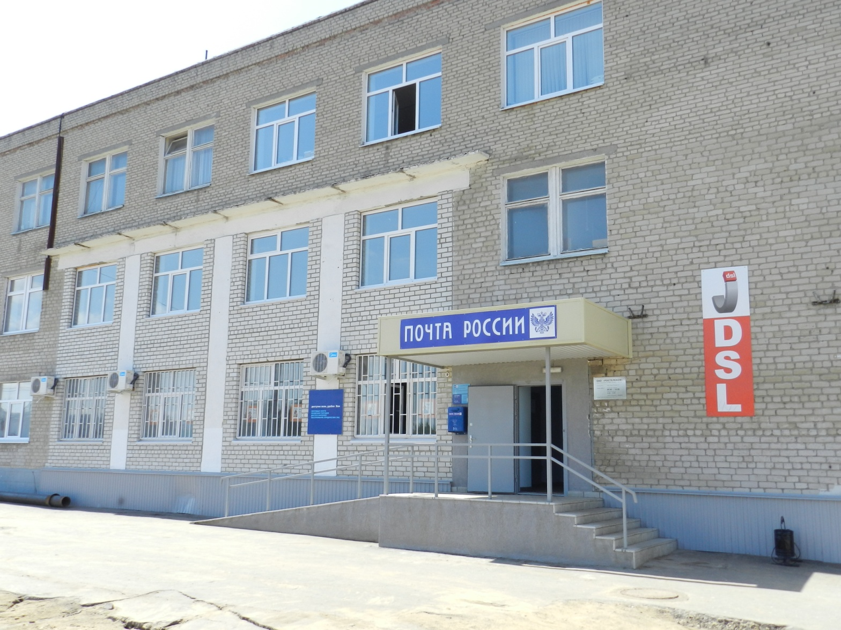
Ремонт фасада здания отделения почтовой связи №56, ул. Терновского, 133
Планируемые мероприятия:
ремонт асфальтового покрытия;
благоустройство территории.

Slide 36
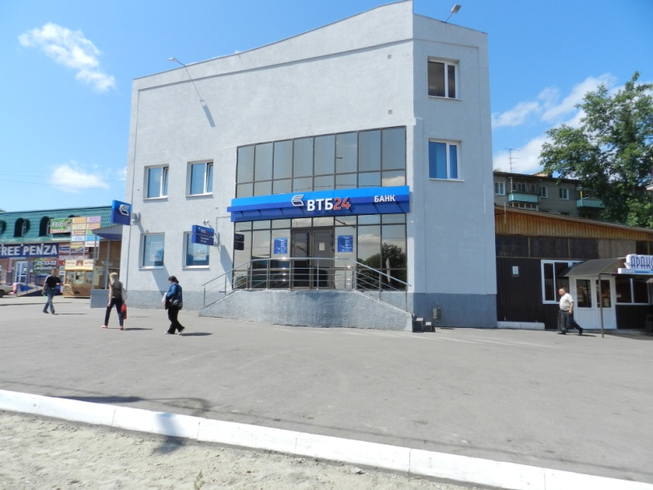
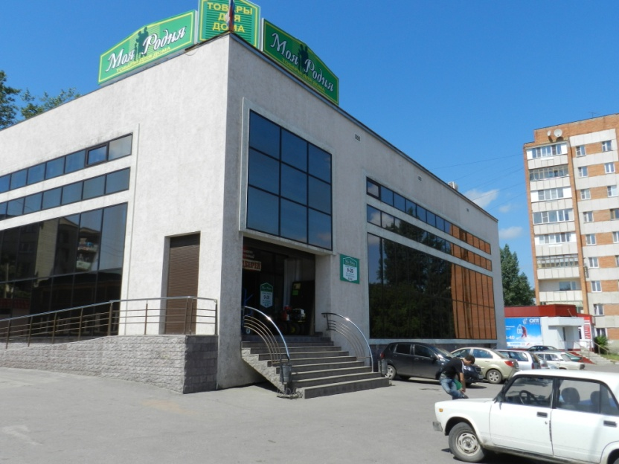
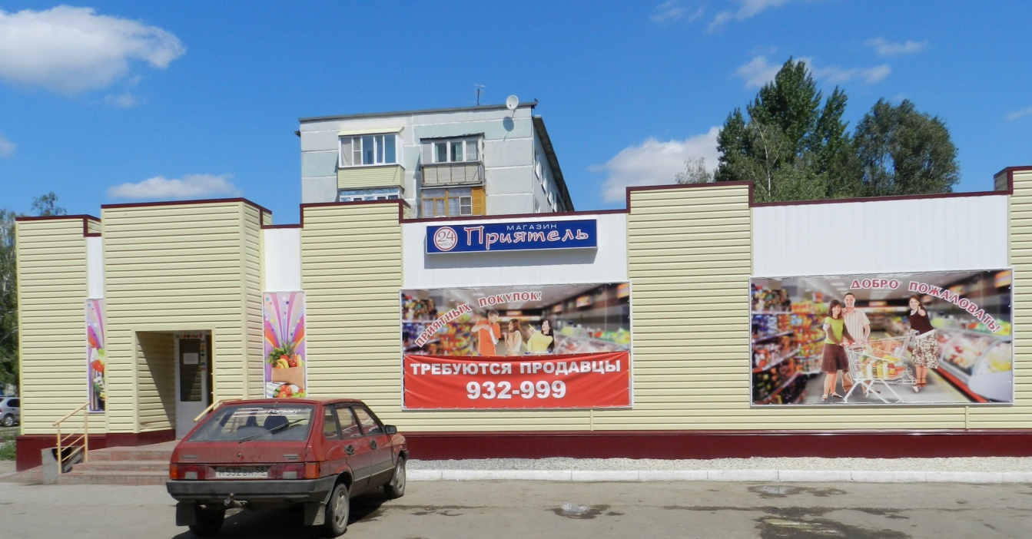
Объекты потребительского рынка по ул. Терновского
Реализуемые мероприятия:
благоустройство территории;
выполнение разметки для стоянки автомобилей.

Slide 37
Работа с жителями частного сектора в Первомайском районе
На территории Первомайского района на 259 улицах частной застройки расположено более 7000 жилых домов.
Всего на магистральных улицах района 253 домовладения частного сектора, из них требуют ремонта 158 домовладения.
В соответствии с Федеральным законом от 06.10.2003 № 131-ФЗ «Об общих принципах организации местного самоуправления в Российской Федерации», администрация района активно привлекает граждан к работе по подготовке празднования 350-летия города.
В Первомайском районе созданы и работают территориальные органы самоуправления в форме уличных комитетов, которых насчитывается 41, ТОС - 4 , ЖСК - 1.
Составлен план мероприятий по благоустройству частных домовладений, расположенных на магистральных улицах.
Проводятся семинары с председателями уличных комитетов, организуются сходы, на которых решаются вопросы предстоящего праздника.
Среди населения постоянно ведется разъяснительная работа: проводятся рейды по улицам частного сектора с выдачей обращения Главы администрации района, при необходимости выдаются уведомления по ремонту домовладений благоустройству территорий.
Население с пониманием относится к подготовке юбилея города и проводят благоустроительные работы своих домовладений.
Но есть категория граждан, которая не в состоянии обеспечить надлежащий уход за своими домовладениями. Им необходимо оказать всестороннюю помощь.

Slide 38
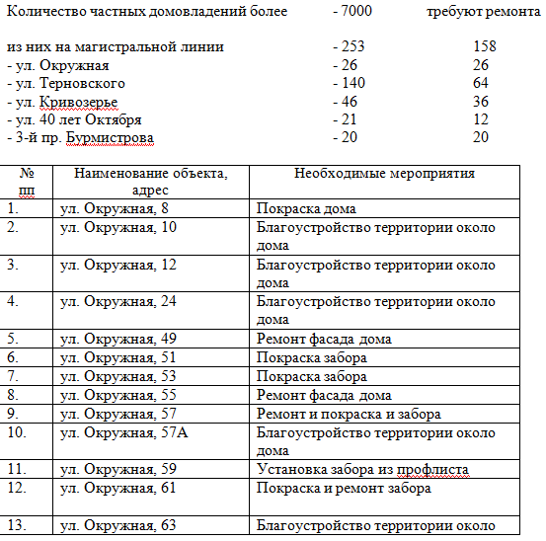
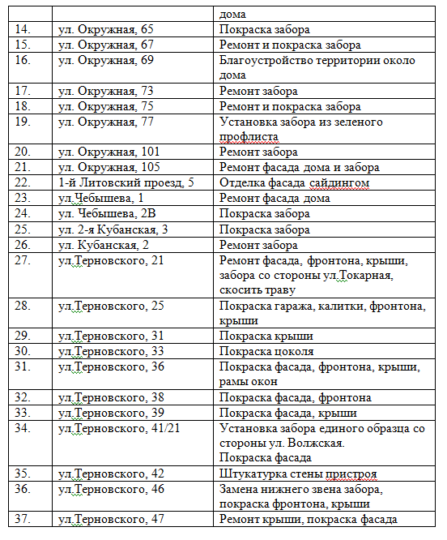
План мероприятий по благоустройству частных домовладений к 350-летию со дня основания города Пензы

Slide 39
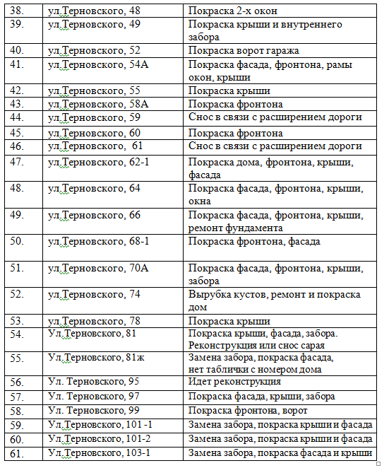
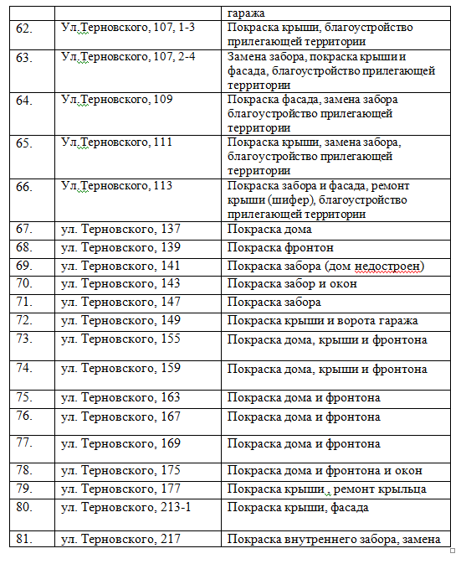

Slide 40
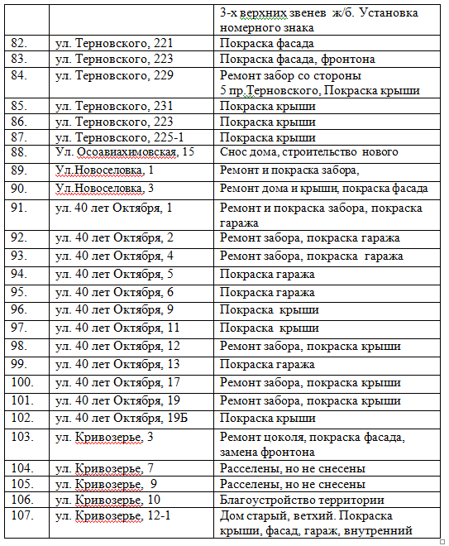

Slide 42
Благоустройство частного сектора
Жителями в частном секторе покрашено:
- 1180 фасадов домов;
- 822 крыши;
- 110 гаражей.
Вновь установлено 3620 п.м. современных ограждений:
- из металлопрофиля – 1900 п.м.;
- из облицовочного кирпича и камня – 560 п.м.;
- железобетонных заборов – 630 п.м.;
- деревянных – 350 п.м.;
- каменных – 180 п.м.
В частном секторе установлено свыше 200 аншлагов с названиями улиц и около 1000 номерных знаков жилых домов.

Slide 43
ул. Терновского, 53
Проведен ремонт домовладений
ул. Терновского, 225
ул. Кривозерье, 15

Slide 45
Благоустройство территории частных домовладений
Ул. Краснодарская

Slide 46
Ул. Терновского, 151
Ул. Заовражная, 38

Slide 47
Ул. Кривозерье, 23а
Ул. Кривозерье

Slide 49
Обустройство адресного хозяйства

Slide 50
ул. Кривозерье, 51
Ремонт и покраска фасада
ул. Кривозерье, 45
ул. Кривозерье, 4
ул. Кривозерье, 17

Slide 51
ул. Терновского, 107
Ремонт фасадов и крыш
ул. Терновского, 64
ул. Терновского, 61
Покраска крыши и благоустройство территории

Slide 52
Благоустройство территорий
ул. Вологодская с проездами
ул. Терновского, 69
ул. Кривозерье, 4

Slide 53
ул. Кривозерье, 19
Ветхий дом

Slide 54
Здания федеральных органов исполнительной власти, федеральных служб и федеральных фондов в Первомайском районе
На территории Первомайского района находится 22 объекта федеральных органов исполнительной власти, федеральных служб и федеральных фондов.
Из них требует ремонта – 9.
Всем руководителям федеральных органов и служб были выданы обращения глав администраций города и района по подготовке к 350-летию города.
Ряд федеральных структур, такие как Московский институт предпринимательства и права по ул. Богданова, 51а, отдел Средневолжского управления Росрыболовства по
ул. М.Крылова, 20 и другие расположены в арендуемых зданиях (помещениях), арендодателем которых является Управление по имущественным и градостроительным отношениям администрации города Пензы.

Slide 55
Ул. Калинина, 108б ПФ ФГУП Радиочастотный центр ПФО (ремонт фасада)

Slide 56
Ул. Ростовская, 44 СК РФ СУ по ПО (планируемые работы: ремонт обрамления газонной части)

Slide 57
Ул. Центральная, 14а ГУ ПО центр по гидрометеорологии (планируемые работы: установка ограждения в охранной зоне)

Slide 58
Отдел Средневолжского управления Росрыболовства ул. Маршала Крылова, 20

Slide 59
Московский институт предпринимательства и права(филиал) ул. Богданова, 51а

Slide 60
Российский Государственный университет инновационных технологий и предпринимательства (филиал) ул. Красная, 38 (планируемые работы: покраска фасада, ремонт ограждения газонной части)

Slide 61
ГОУ ВПО «ПГУ» ул. Красная, 40

Slide 62
«ГДО» ул. Ленинградская, 1а (ремонт входной группы и фасада)

Slide 63
НОУ ДПО УМЦ СФПП«Профкурсы» ул. Калинина, 114 планируемые работы: - ремонт входной группы - установка пластиковых окон по фасаду.

Slide 64
Общие сведения по жилому фонду Первомайского района
Всего многоквартирных домов – 903 из них:
Муниципальных домов – 708;
ТСЖ, ЖСК – 105;
УК и ведомственный фонд – 90;

Slide 65
В соответствии с постановлением администрации города Пензы от 28.01.2011 № 47 «Об утверждении плана рекомендуемых работ по ремонту фасадов зданий и сооружений г. Пензы в рамках подготовки и проведения празднования 350-летия основания города Пензы» включены в план по реконструкции 14 жилых домов по следующим адресам: ул. Баумана, 40а, ул. Калинина, 97а, 106, 107, 108, 109, 110, 111, 112, 113, ул. Центральная, 12, ул. Куйбышева, 10а, 11, ул. Терновского, 158.
Ул. Калинина, 97 а
УЛ. ТЕРНОВСКОГО, 158
УЛ. ЦЕНТРАЛЬНАЯ, 12
Ул. Калинина, 106

Slide 66
Вместе с тем, далеко не все объекты, которые требуют ремонта и благоустройства включены в данный план. Так например, жилой фонд по магистральным улицам Калинина, Красная, Куйбышева, Лермонтова, мира, ленинградская, попова, пацаева, Терновского, экспериментальная, центральная по красной линии состоит из 144 жилых домов. Из них 75 домов требуют ремонта фасадов и цоколей.

Slide 67
Ул. Калинина, 108 (ремонт цоколя и покраска фасада)
Ул. Калинина
Всего строений по красной линии– 72.
Многоквартирных домов по красной линии– 40,
требуют ремонта -19.
Другие строения различных форм собственности и назначения – 32.
Ул. Калинина, 113
(ремонт цоколя и покраска фасада)
Ул. Калинина, 37 (покраска фасада, ремонт забора и крыши, оконных блоков)
Калинина/Металлистов, 1а (ремонт цокольной части и балконов)

Slide 68
Ул. Калинина, 96 (ремонт цоколя и покраска фасада)
Ул. Калинина, 97 (ремонт фасада и покраска балконов)

Slide 69
Ул. Калинина, 102 (ремонт цоколя и балконов)
Ул. Калинина, 104 (ремонт цоколя и балконов)
Ул. Калинина, 106а (ремонт цоколя, фасада и оконных блоков)
Ул. Калинина, 108а (ремонт цоколя, фасада и оконных блоков)

Slide 70
Ул.Калинина/Лобачевского (2-х этажные дома по ул. Лобачевского: ремонт цоколя и балконов)
Ул. Калинина, 112 (ремонт цоколя, фасада и балконов)
Ул. Калинина, 152 (ремонт входной группы, цоколя и балконов)
Ул. Калинина, 156 (ремонт цоколя и балконов)

Slide 71
Жилой фонд по ул. Красная, ул.Куйбышева, ул. Лермонтова
Ул. Красная
Всего строений по красной линии– 29.
Многоквартирных домов по красной линии– 20, требуют ремонта - 10.
Другие строения различных форм собственности и назначения – 9.
Ул. Куйбышева
Всего строений по красной линии– 35.
Многоквартирных домов по красной линии– 14, требуют ремонта – 4.
Другие строения различных форм собственности и назначения – 21.
Ул. Лермонтова
Всего строений по красной линии– 16.
Многоквартирных домов по красной линии– 2, требует ремонта - 1.
Другие строения различных форм собственности и назначения – 13.

Slide 72
Ул. Красная, 7 (ремонт цоколя и балконов)
Ул. Красная, 12 (ремонт фасада, цоколя и заборного ограждения)
Ул. Красная, 16 (ремонт фасада и заборного ограждения)
Ул. Красная, 26 (ремонт фасада, цоколя и балконов)

Slide 73
Ул. Красная, 29 (ремонт цоколя и балконов)
Ул. Красная, 31 (ремонт фасада, цоколя)
Ул. Красная, 33/51 (ремонт балконов)
Ул. Красная, 48/22 (ремонт фасада и цоколя

Slide 74
Ул. Лермонтова, 12 (ремонт цоколя, балконов и покраска фасада )
Ул. Куйбышева, 7 (ремонт фасада и цоколя)
Ул. Куйбышева, 21 (ремонт цоколя и балконов)
Ул. Куйбышева, 45а (ремонт фасада, цоколя и балконов)

Slide 75
Жилой фонд по ул. Мира, ул. Ленинградская, ул. Попова, ул. Пацаева
Ул. Мира
Всего строений по красной линии– 25.
Многоквартирных домов по красной линии– 20, требуют ремонта - 15.
Другие строения различных форм собственности и назначения – 5.
Ул. Ленинградская
Всего строений по красной линии– 7.
Многоквартирных домов по красной линии– 6, требуют ремонта – 4.
Другие строения различных форм собственности и назначения –1.
Ул. Попова
Всего строений по красной линии– 23.
Многоквартирных домов по красной линии– 16, требуют ремонта - 8.
Другие строения различных форм собственности и назначения – 7.
Ул. Пацаева
Всего строений по красной линии– 5.
Многоквартирных домов по красной линии– 5, требуют ремонта - 2.

Slide 76
Ул. Мира, 74 косметический ремонт фасада и цоколя здания, покраска балконов
Ул. Мира, 72 косметический ремонт фасада, цоколя
и балконов

Slide 77
Ул. Мира, 68 (ТСЖ) ремонт фасада , цоколя , балконов
Ул. Мира, 48 покраска фасада, ремонт цоколя
Ул. Мира, 66 ремонт фасада,

Slide 78
Ул. Мира, 2 ремонт покраска балконов , ремонт крыши над магазинами, «Аквариум», «Аптека», м-н «Турист» ремонт стены.

Slide 79
Ул.Мира, 6 ремонт и покраска балконов, м-н «Караван» ремонт и покраска цоколя
Ул. Мира, 9 ремонт и покраска балконов и цоколя
Ул. Мира, 10 ремонт и покраска фасада и цоколя
Ул. Мира, 16 ремонт и покраска фасада и цоколя

Slide 80
Ул. Мира, 11 ремонт цоколя, ремонт и покраска вывески «Электроника»

Slide 81
Ул. Мира, 1 ремонт и покраска балконов
Ул. Мира, 55 ремонт и покраска крыши и балконов

Slide 82
Ул.Ленинградская, 1, 3, 10 ремонт и покраска фасада и балконов

Slide 83
Ул. Попова, 46, 48, 50 покраска цоколя и балконов

Slide 84
Ул. Попова, 18, 10, 6, 4 , 2 ремонт и покраска, фасада, цоколя

Slide 85
Ул. Пацаева, 1/22, 5 ремонт и покраска фасада, балконов

Slide 86
Жилой фонд по ул. Центральная, ул. Экспериментальная, ул. Терновского
Ул. Центральная
Всего строений по красной линии– 5.
Многоквартирных домов по красной линии– 5, требуют ремонта - 5.
Другие строения различных форм собственности и назначения – 1.
Ул. Экспериментальная
Всего строений по красной линии– 5.
Многоквартирных домов по красной линии– 3, требуют ремонта – 2.
Другие строения различных форм собственности и назначения –2.
Ул. Терновского
Всего строений по красной линии– 130.
Многоквартирных домов по красной линии– 12, требуют ремонта - 5.
Другие строения различных форм собственности и назначения – 118.

Slide 87
Ул. Центральная, 2а (ремонт кровли)
ул. Центральная, 12 (ремонт цоколя и фасада)

Slide 88
Ул. Терновского, 170 (покраска фасада)
Ул. Экспериментальная,20 (ремонт цоколя и замена балконных экранов)
ул. Баумана, 40а
Ул. Терновского, 237 (ремонт цоколя и фасада)

Slide 89
Сведения по муниципальным жилым домам, расположенных на магистральных улицах, остаток денежных средств на лицевом счете дома на 31.12.2011г.
ул. Баумана | 40а | - 30811р. | ул. Ленинградская | 1 | 43845р.
ул. Калинина | 95 | - 44842р. |  | 3 | - 85926р.
 | 97 | 5494р. |  | 10 | 16828р.
 | 97а | - 61861р. | ул. Лермонтова | 12 | - 228428р.
 | 99 | - 67263р. | ул. Лобачевского | 4 | - 20525р.
 | 100 | 214595р. |  | 6 | - 13784р.
 | 102 | - 26021р. |  | 8 | 96675р.
 | 104 | 248927р. |  | 10 | - 122591р.
 | 106 | 217050р. |  | 12 | - 152063р.
 | 106а | 57261р. |  | 14 | - 28086р.
 | 107 | 83920р. |  | 16 | 34591р.
 | 108 | - 561771р. | ул. Металлистов | 1а | - 173211р.
 | 108а | 22193р. | ул. Мира | 1 | 43029р.
 | 109 | - 56169р. |  | 2 | - 127099р.
 | 110 | 19081р. |  | 6 | 185658р.
 | 111 | - 37682р. |  | 9 | 183287р.
 | 112 | - 48570р. |  | 10 | 151105р.
 | 113 | 114920р. |  | 11 | 236411р.
 | 152 | 292790р. |  | 16 | 89158р.
 | 156 | 481681р. |  | 45 | - 7566р.
ул. Красная | 7 | - 1 313325р. |  | 55 | 376996р.
 | 24 | - 3045р. |  | 72 | 205209р.
 | 26 | 19362р. |  | 74 | 240672р.
 | 29 | 118846р. | ул. Попова | 2 | 160681р.
 | 31/51 | 321172р. |  | 4 | - 344347р.
ул. Куйбышева | 7 | - 123879р. |  | 10 | 123050р.
 | 21 | 35792р. |  | 18 | 20743р.
 | 45а | - 79451р. |  | 50 | - 661313р.
Из 56 жилых домов, с минусовым остатком денежных средств на лицевом счете – 25. Общая минусовая сумма 4 419 652р. 31 жилой дом с плюсовым остатком денежных средств на лицевом счете, общей суммой 4 461 057р.
В соответствии со ст. 161.1 ЖК РФ все работы по текущему и капитальному ремонту МКД согласовываются с советом дома с последующим утверждением в соответствии со ст. 44 ЖК РФ на общем собрании собственников помещений в многоквартирном доме.

Slide 90
В текущем году на общих собраниях как с председателями и управляющими ТСЖ, ЖСК, так и с собственниками жилых помещений обсуждались вопросы проведения работ по ремонту фасадов, балконов и цоколей домов, в свете празднования 350-летия основания города Пензы.
Одним из важнейших остается вопрос финансирования работ по внешнему содержанию жилых домов, как муниципальных, так и ТСЖ, ЖСК, причем направление денежных средств на ремонт и покраску фасадов, цоколей, входных групп собственниками жилых помещений считают второстепенной задачей по сравнению с ремонтом крыш или инженерных коммуникаций. Таким примером являются ТСЖ «Лидер» ул.Терновского,158 и ТСЖ «ВСК Виктория» ул.Центральная,12.
Предложения:
1. Работы по внешнему содержанию жилых домов ТСЖ, ЖСК проводить путем софинансирования, когда часть расходов по ремонту оплачивают жильцы, а другую половину берет на себя администрация города.
2. Работы по внешнему содержанию муниципальных жилых домов проводить за счет средств бюджетного финансирования.

Slide 91
На территории Первомайского района города Пензы находятся 42 памятника истории и культуры, из них требуют ремонта 22 объекта.

Slide 92
План необходимых мероприятий по ремонту

Slide 102
Объекты учреждений образования
В Первомайском районе 45 учреждений образования:
-37 учреждений находятся в удовлетворительном состоянии (для них необходим плановый текущий ремонт внутренних помещений).
-8 объектов требуют ремонта .

Slide 103
План необходимых мероприятий

Slide 104
План необходимых мероприятий

Slide 105
Объекты здравоохранения
На территории Первомайского района 13 учреждений здравоохранения, из них 4 требуют ремонта:
Поликлиники №4 и №5 ГУЗ «Городская клиническая больница № 5»;
ГУЗ « Пензенская областная клиническая больница
им. Н.Н. Бурденко»;
- ГБУЗ «Пензенская областная офтальмологическая больница».

Slide 106
План необходимых мероприятий
Для учреждений здравоохранения расположенных на территории
Первомайского района города Пензы денежные средства на
благоустроительные работы
(ремонт фасадов, входных групп, благоустройство территории и т.д.)
Министерством здравоохранения Пензенской области не предусмотрены.

Slide 107
Объекты культуры
В Первомайском районе расположено 14 учреждений культуры
требуют ремонта 4 учреждения:
-ФГУ «Дом офицеров Пензенского гарнизона»;
-Районный Центр народного художественного творчества Пензенского района;
-ДМШ № 1(текущий ремонт необходим);
-ГБУК «Пензенский областной Дом народного творчества».
До настоящего времени денежные средства на ремонт не заложены.

Slide 108
Спасибо за внимание!

